Slide 1
Knihtisk v Čechách a na Moravě v 17. století
Dějiny knižní kultury

Slide 2
Praha
v 17. století 25 firem s cca 50 tiskaři
nárůst jazykově české produkce
akcent na náboženskou polemiku, nárůst mravněvýchovné a nábožensky vzdělavatelské literatury
usazování německých příležitostných tiskařů, které angažoval Friedrich Falcký (doloženi většinou jen archivními prameny)
Domácí nekatoličtí tiskaři – činnost násilně zastavena nejpozději ve 20. letech 17. stol.

Slide 3
Praha
katolicky orientovaná pouze dílna Kašpara Kargesia a jeho dědiců (1605-1615), následovník Tobiáš Leopold (1616-1623)
Před rokem 1620 katolické tiskárny – Jan a Štěpán Bylinové, Zikmund Léva z Brozánek a Pavel Sessius
mezi 1620 a 1700 v Praze působí jen cca 20 tiskařských firem, většinu dílenských pomocníků tvoří Němci
tištěná produkce napomáhá pobělohorské rekatolizaci z počátku dovážená ze zahraničí

Slide 4
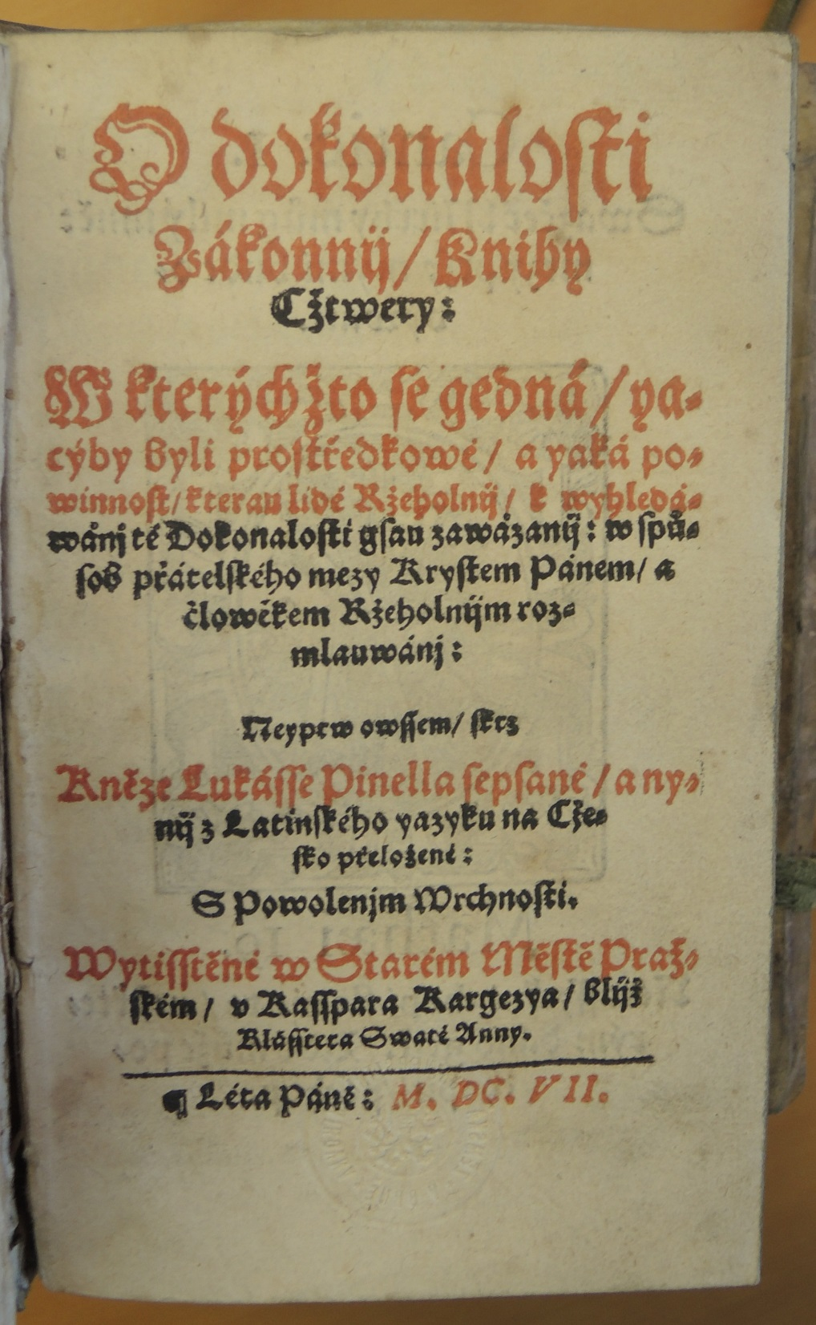
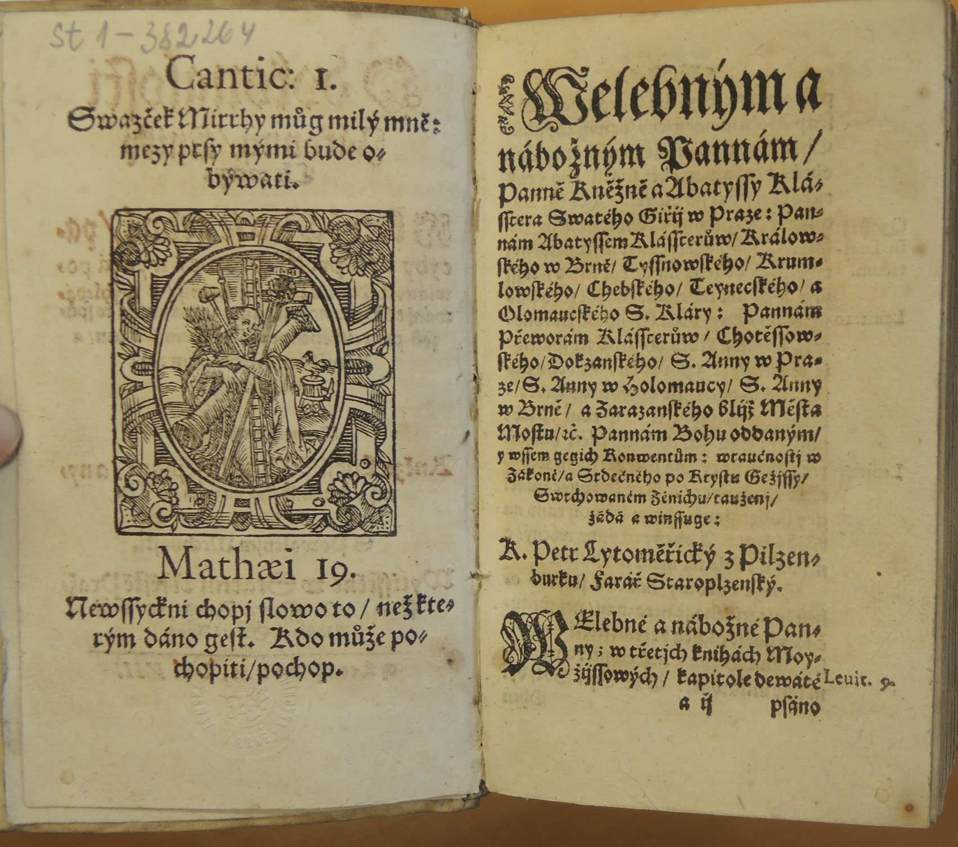
Kašpar Kargesius

Slide 5
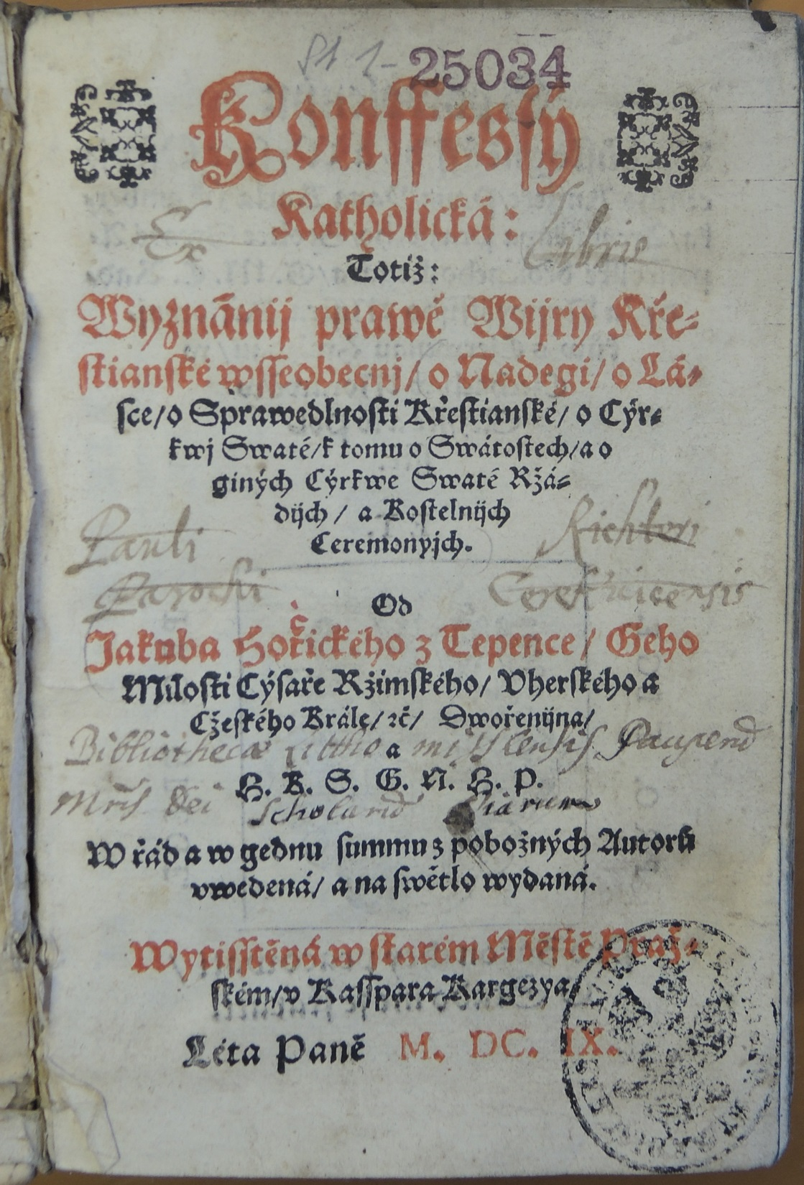
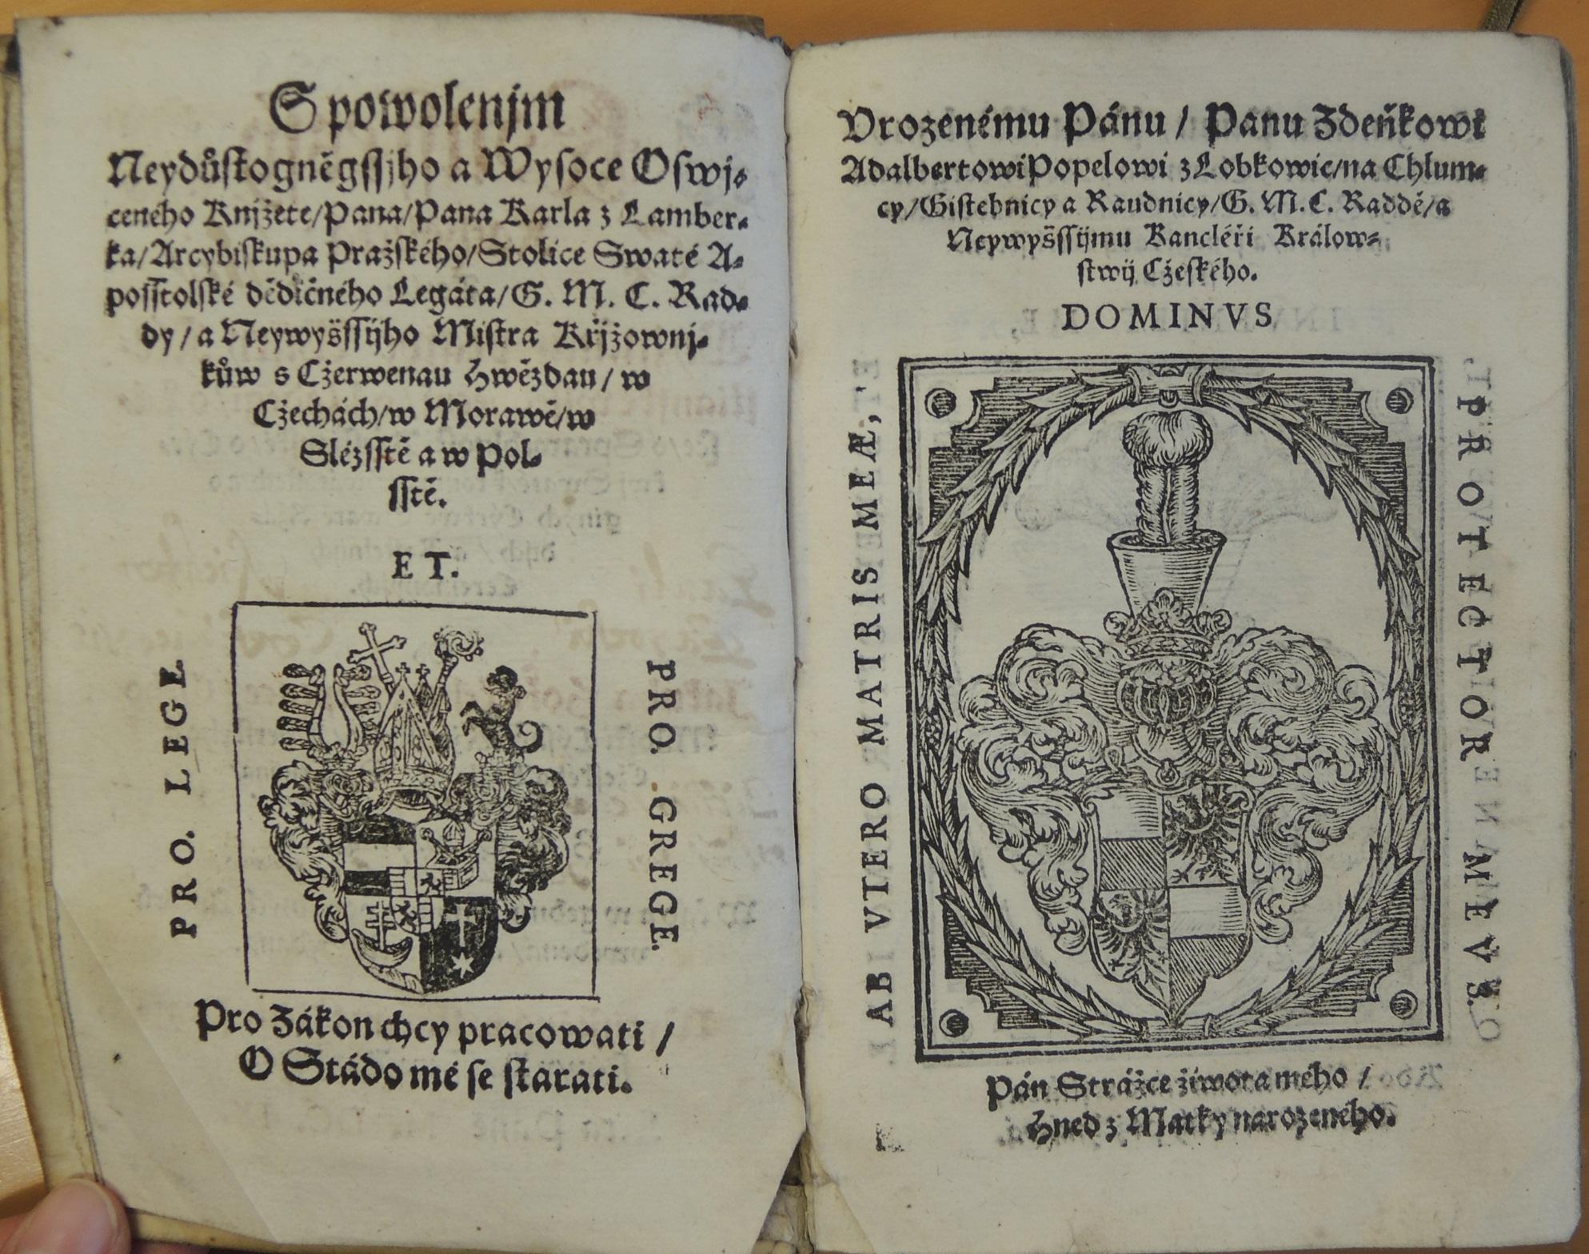
Kašpar Kargesius

Slide 6
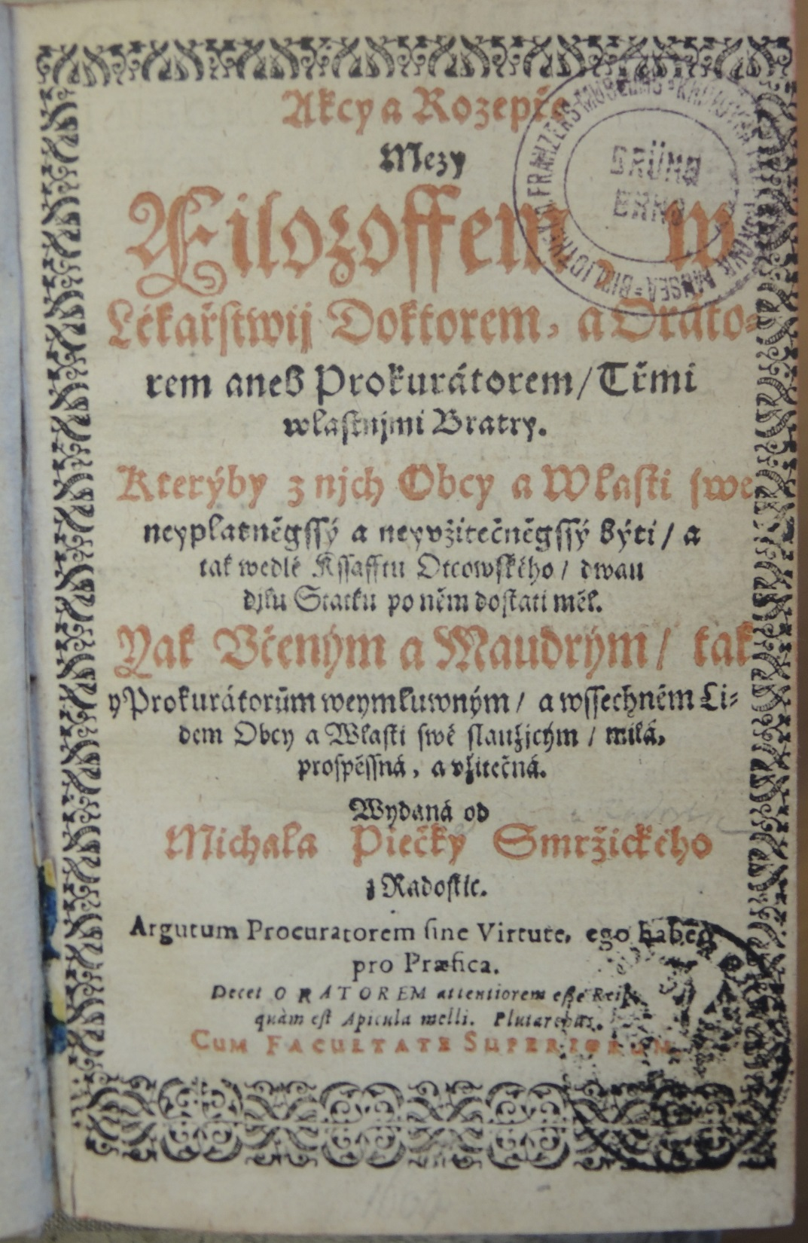
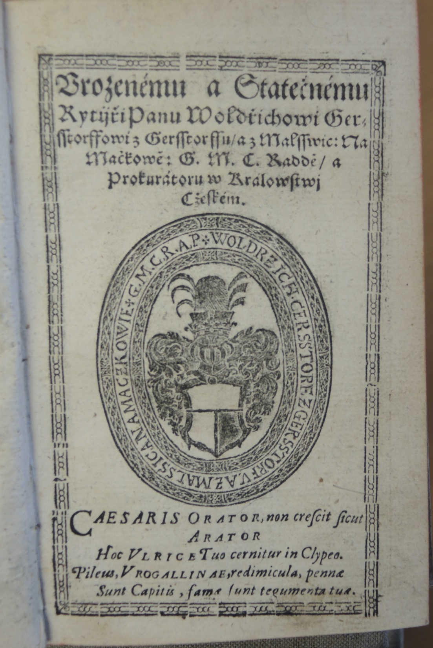
Pavel Sessius

Slide 7
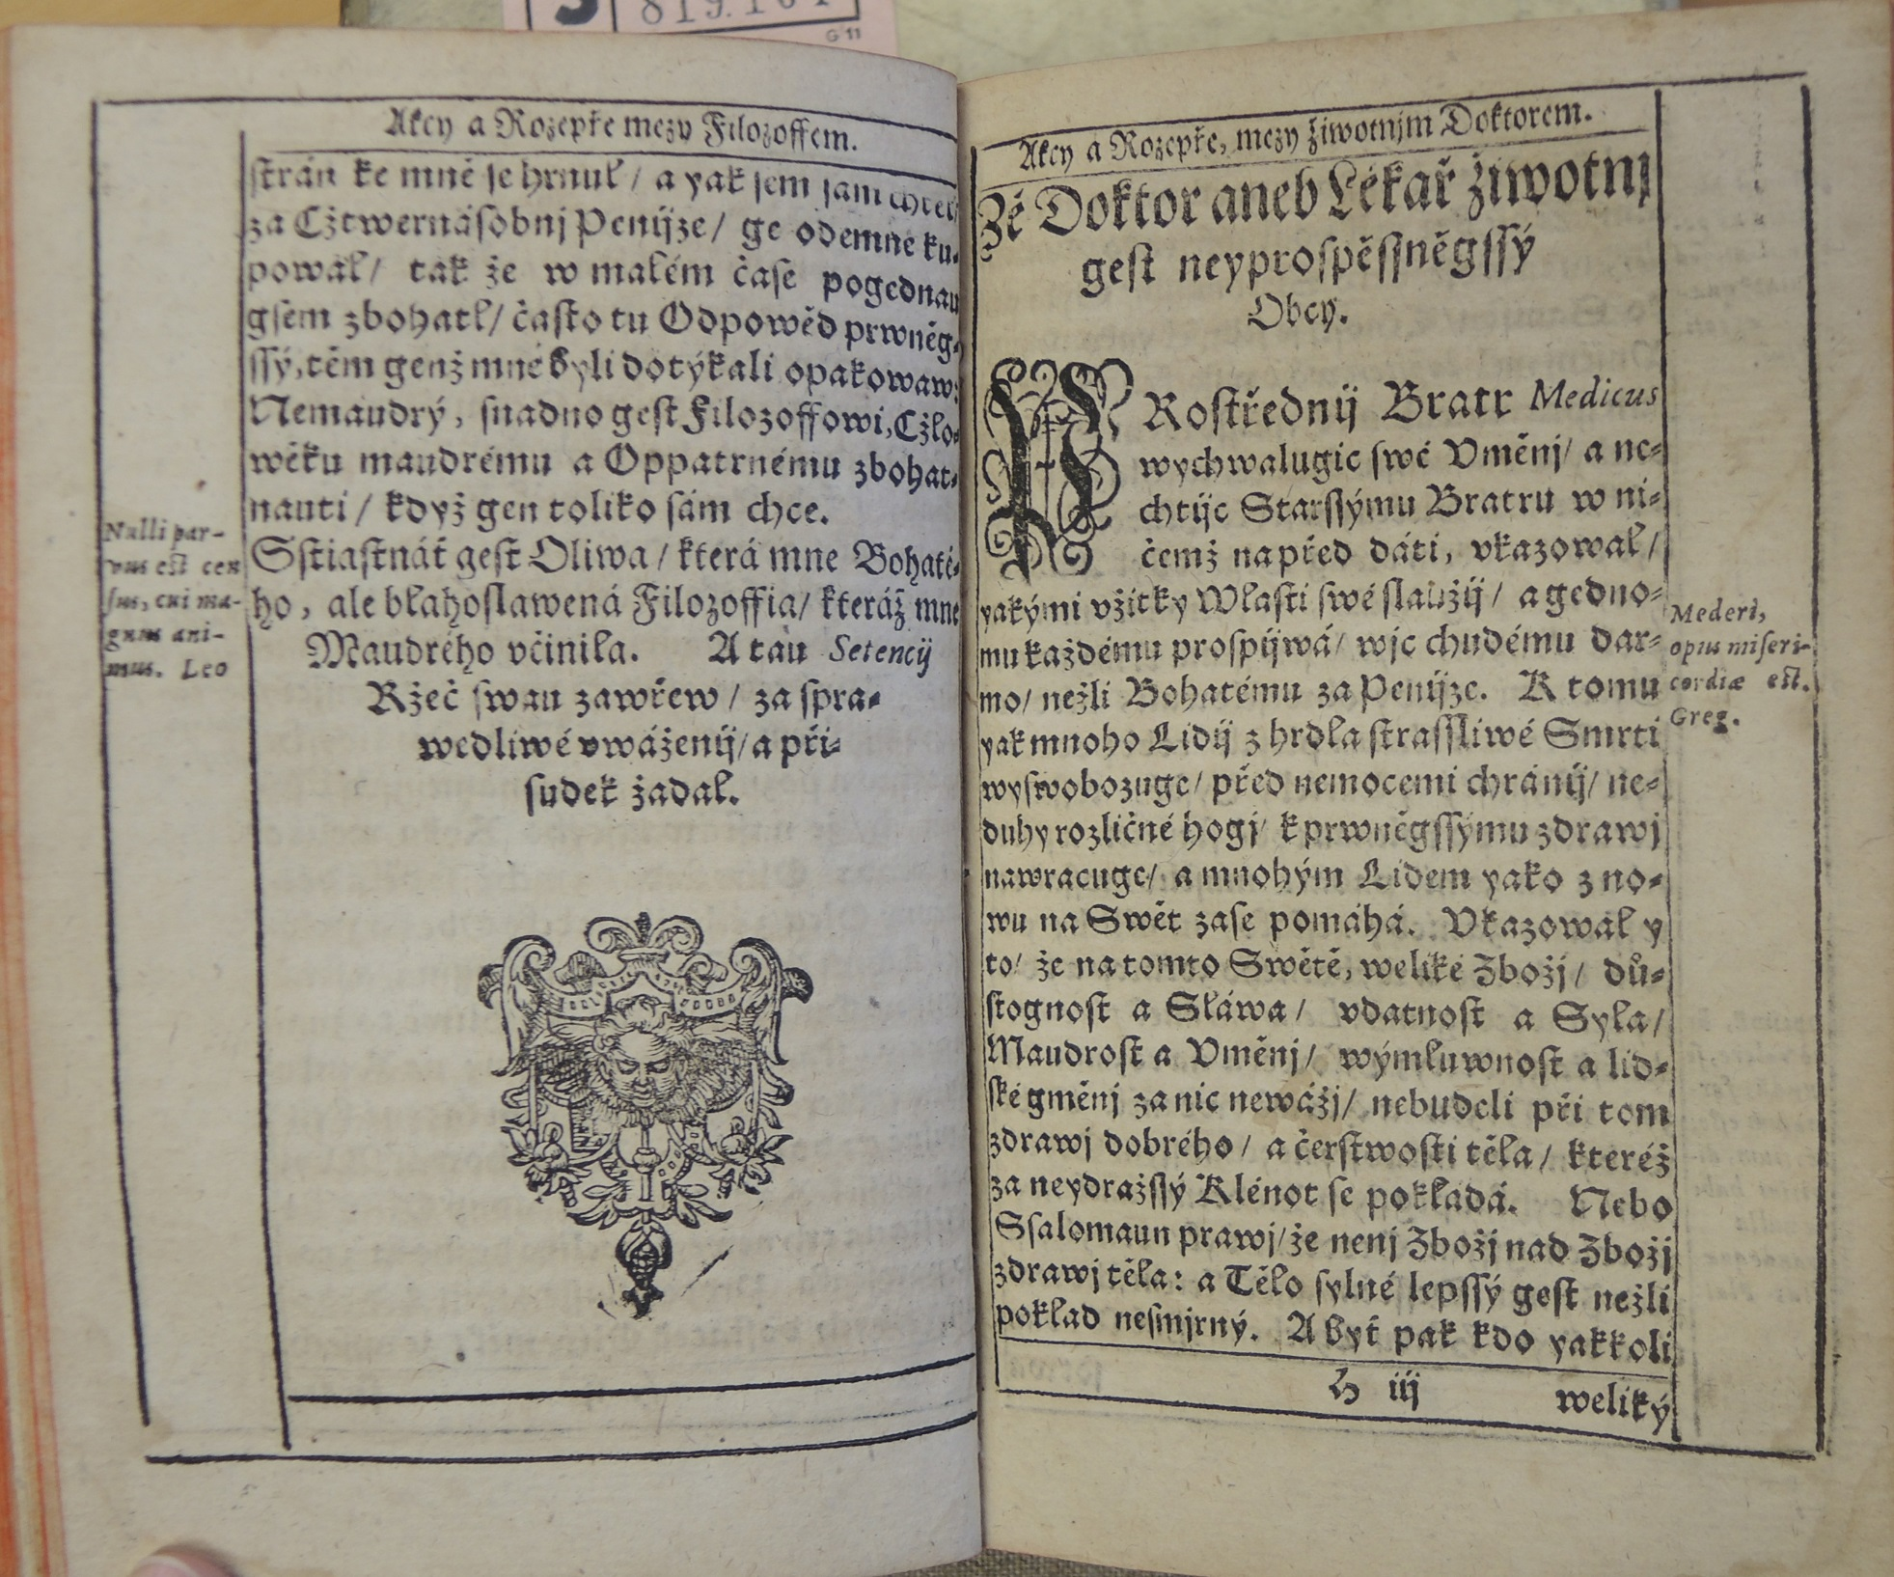
Pavel Sessius

Slide 8
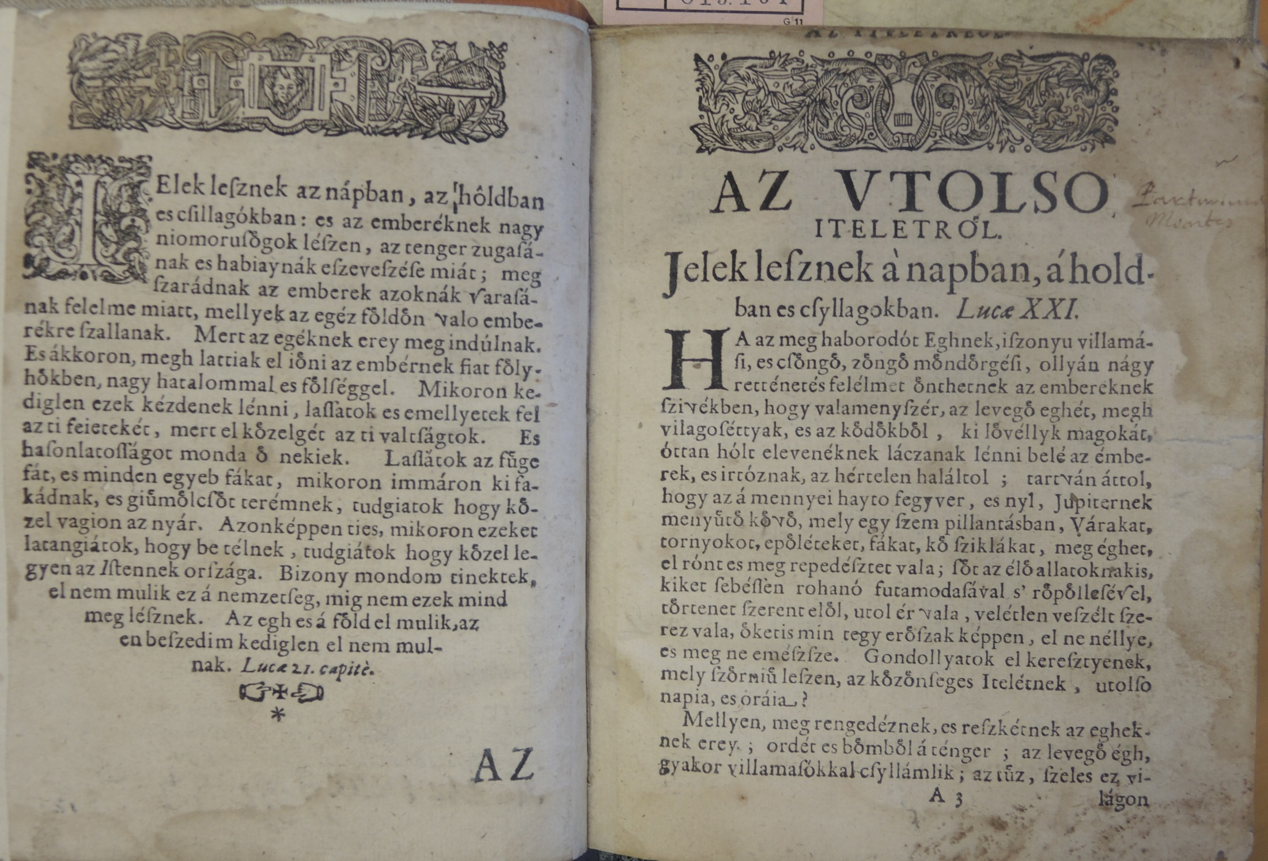
Pavel Sessius

Slide 9
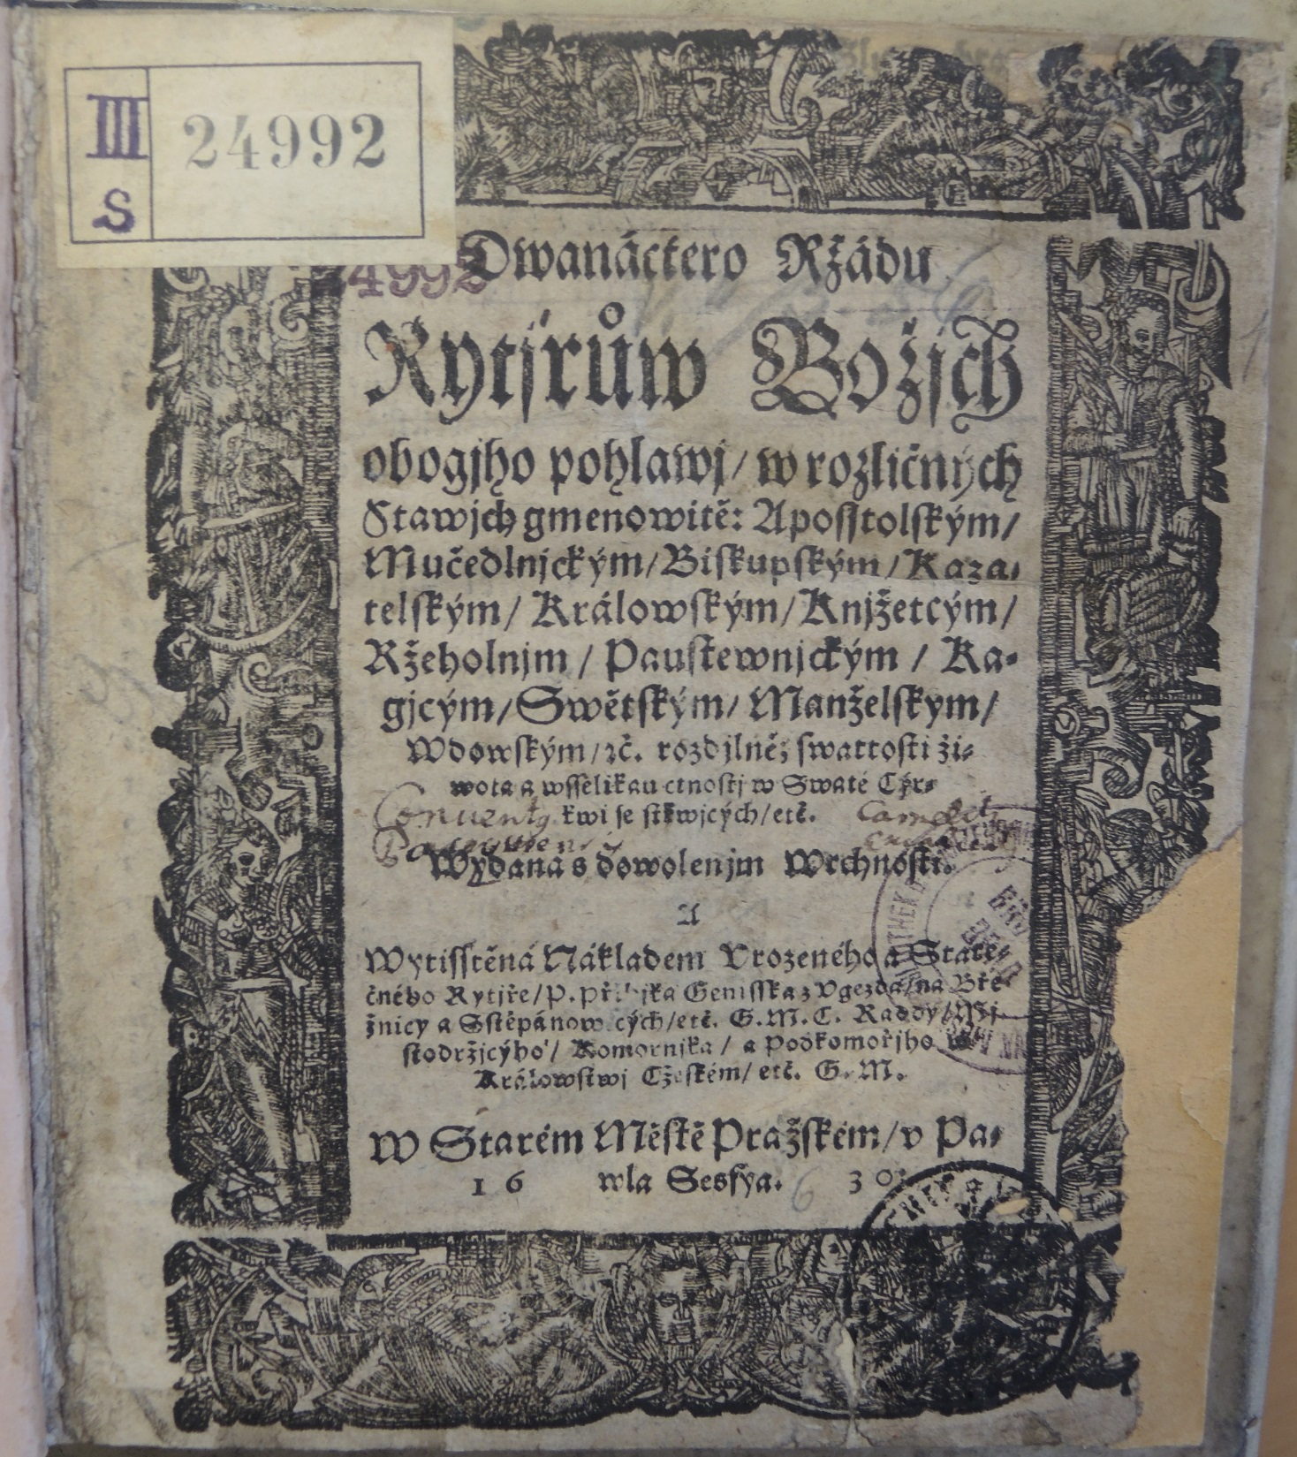
Pavel Sessius

Slide 10
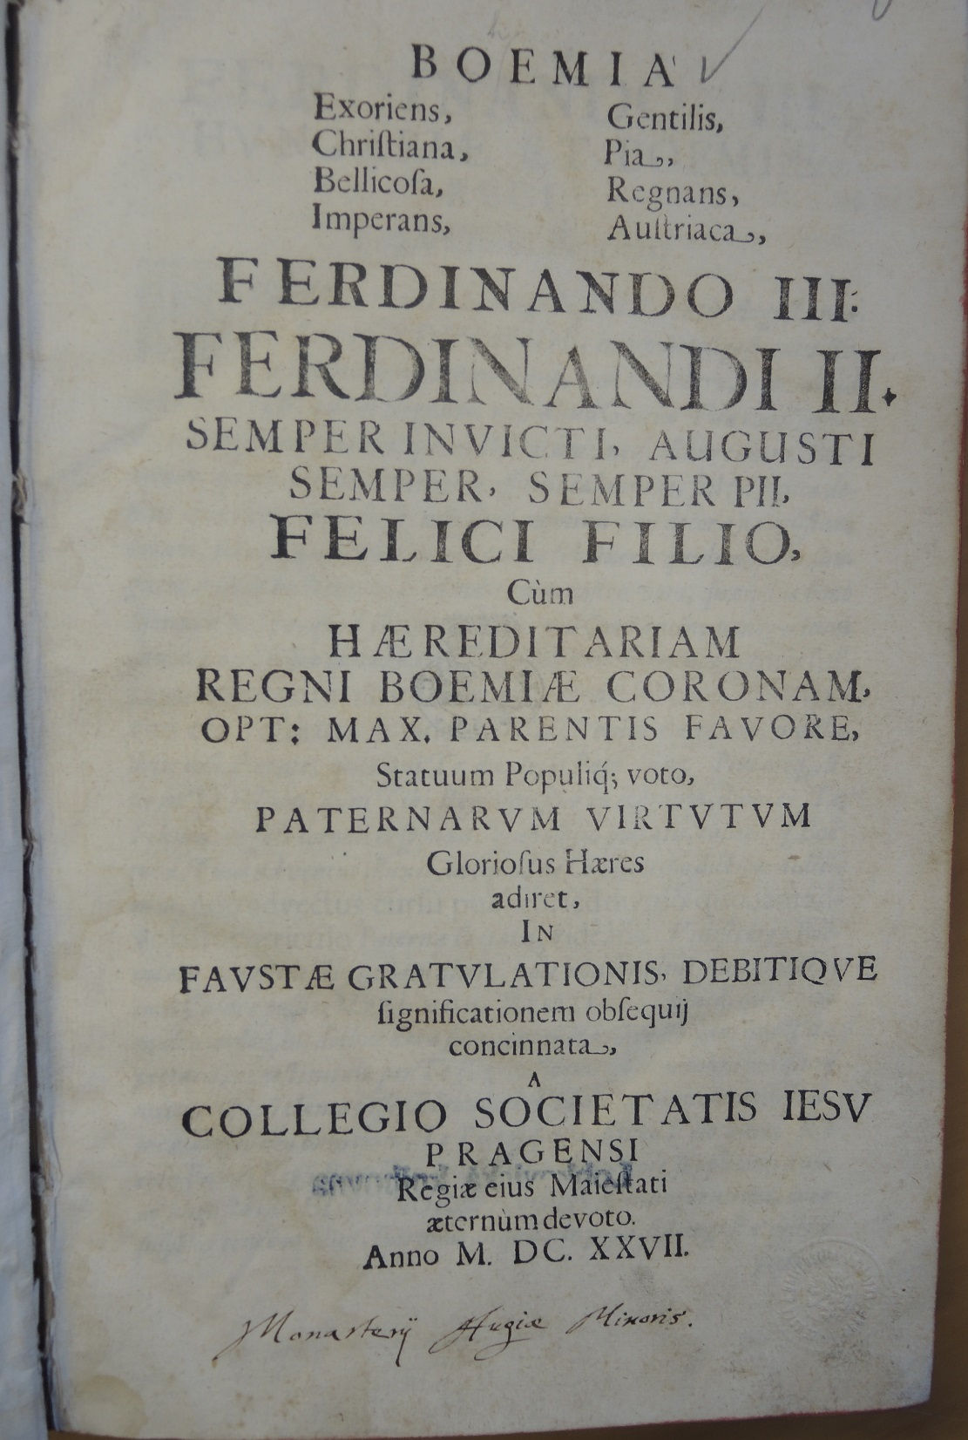
Pavel Sessius

Slide 11
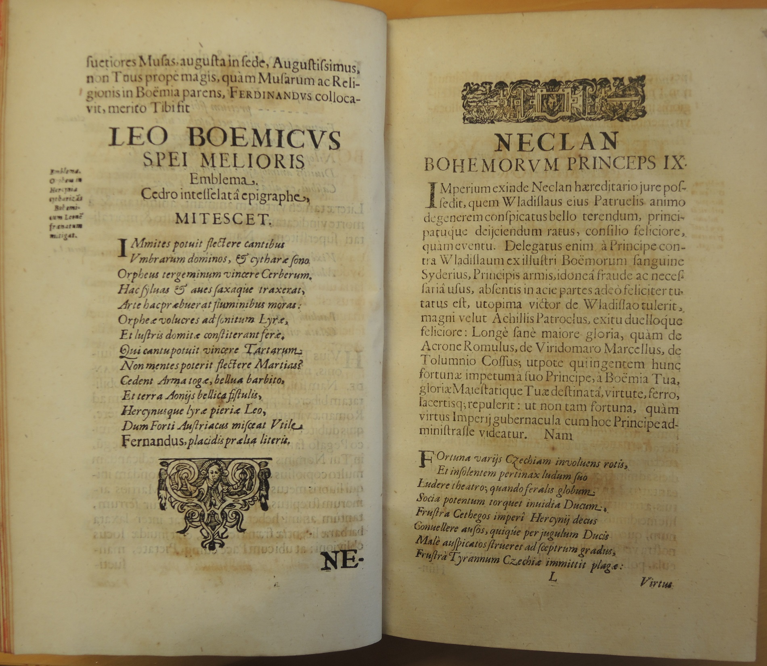
Pavel Sessius

Slide 12
Praha
změna ve 30. letech 17. stol. – zřízení dvou silných institucionálních tiskáren – Tiskárny pražského arcibiskupství a Jezuitské tiskárny
obě centry domácích knižních ilustrátorů

Slide 13
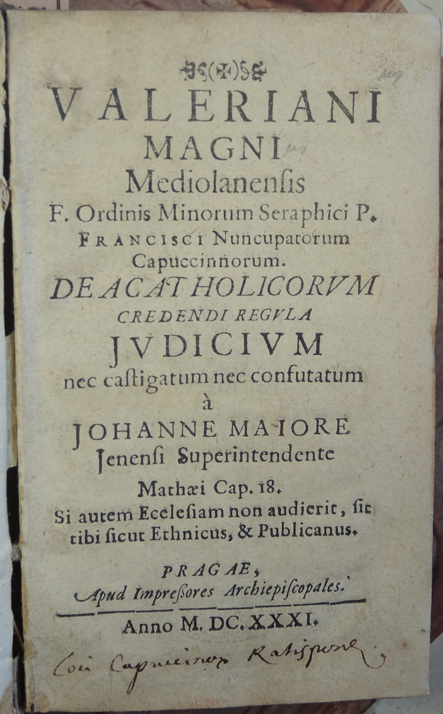
Arcibiskupská tiskárna

Slide 14
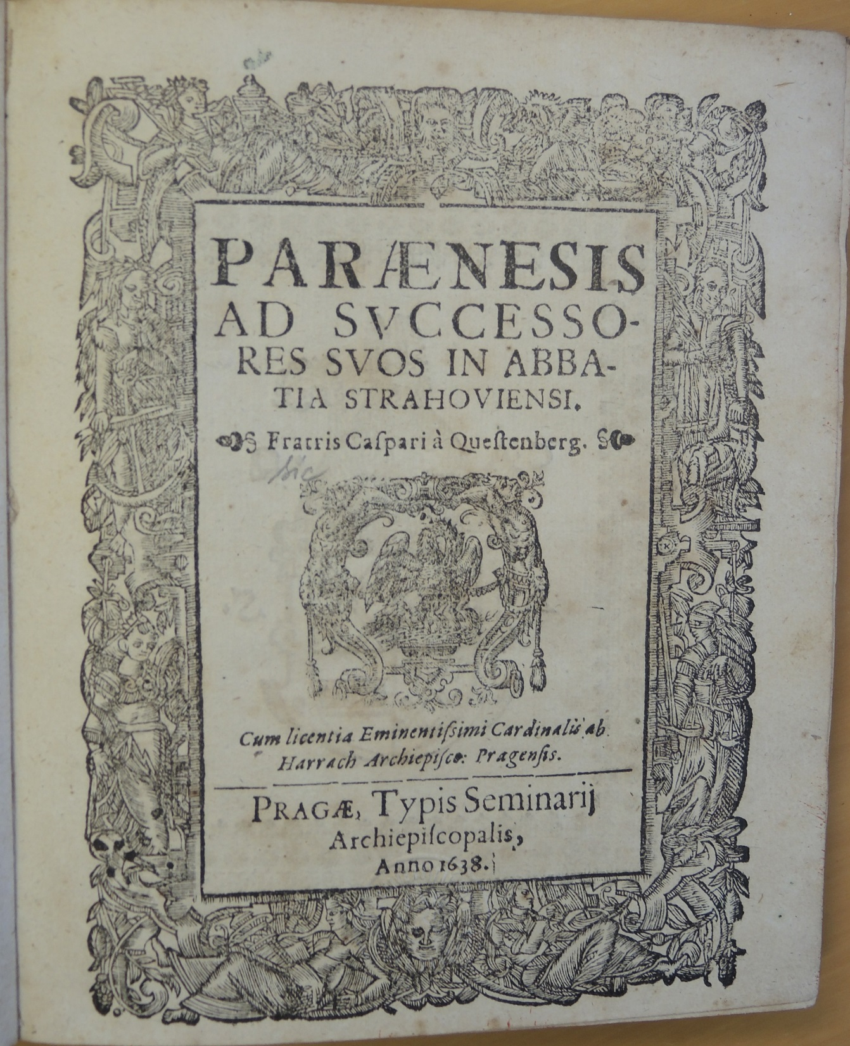
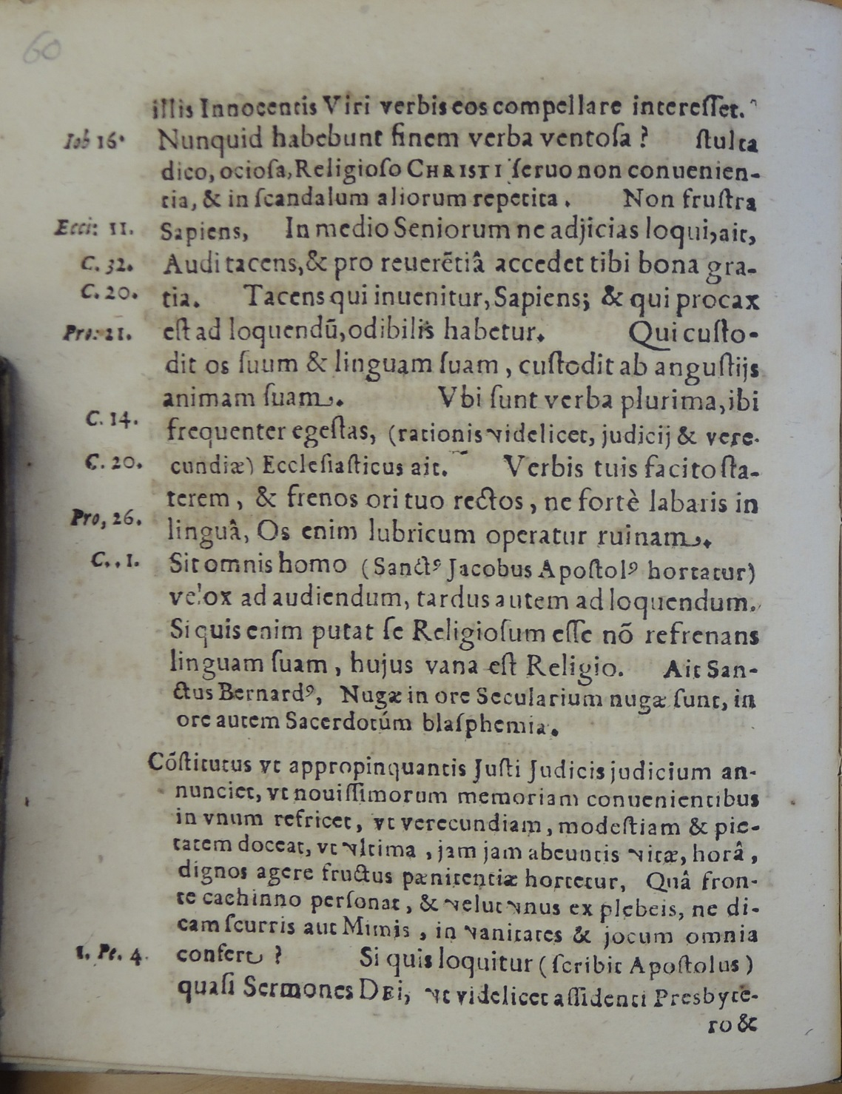
Arcibiskupská tiskárna

Slide 15
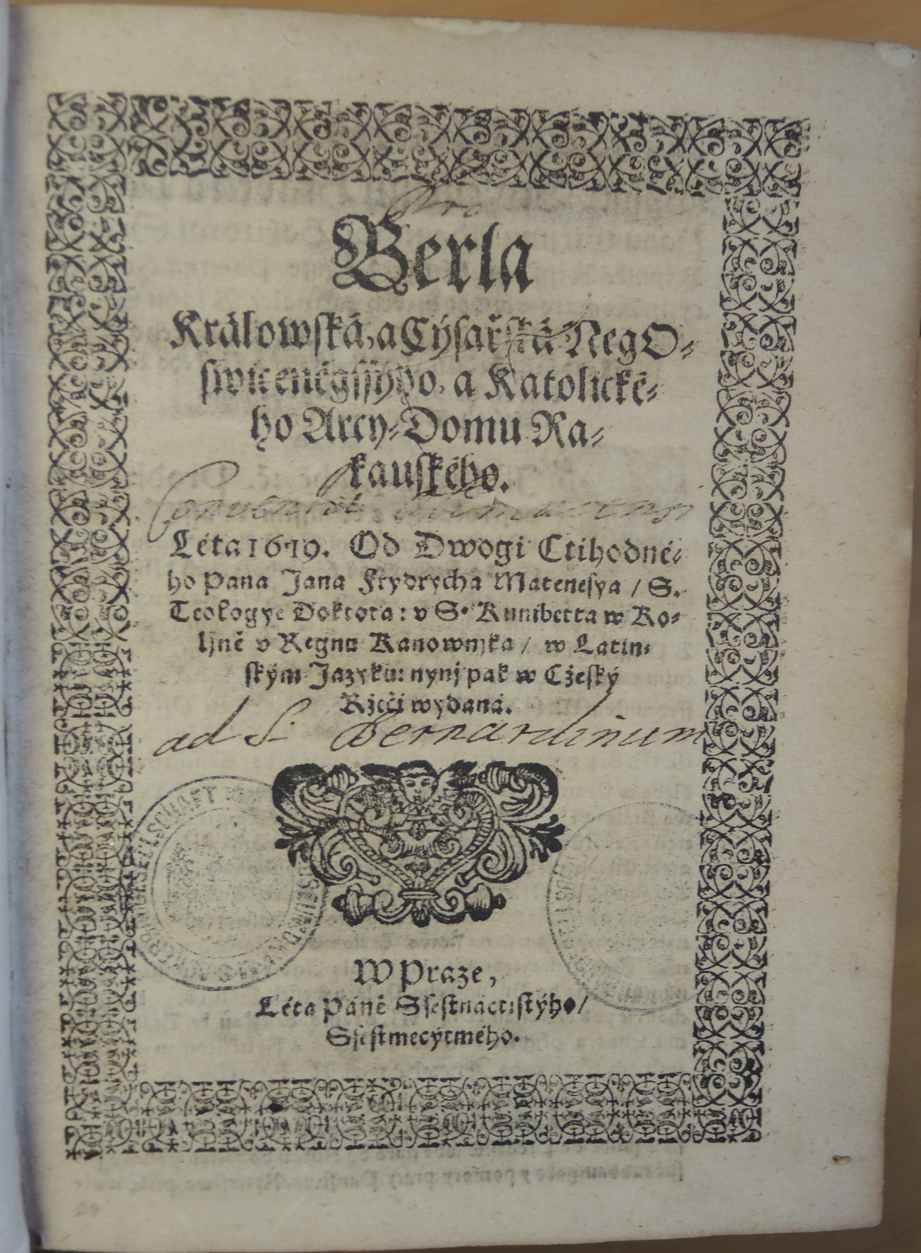
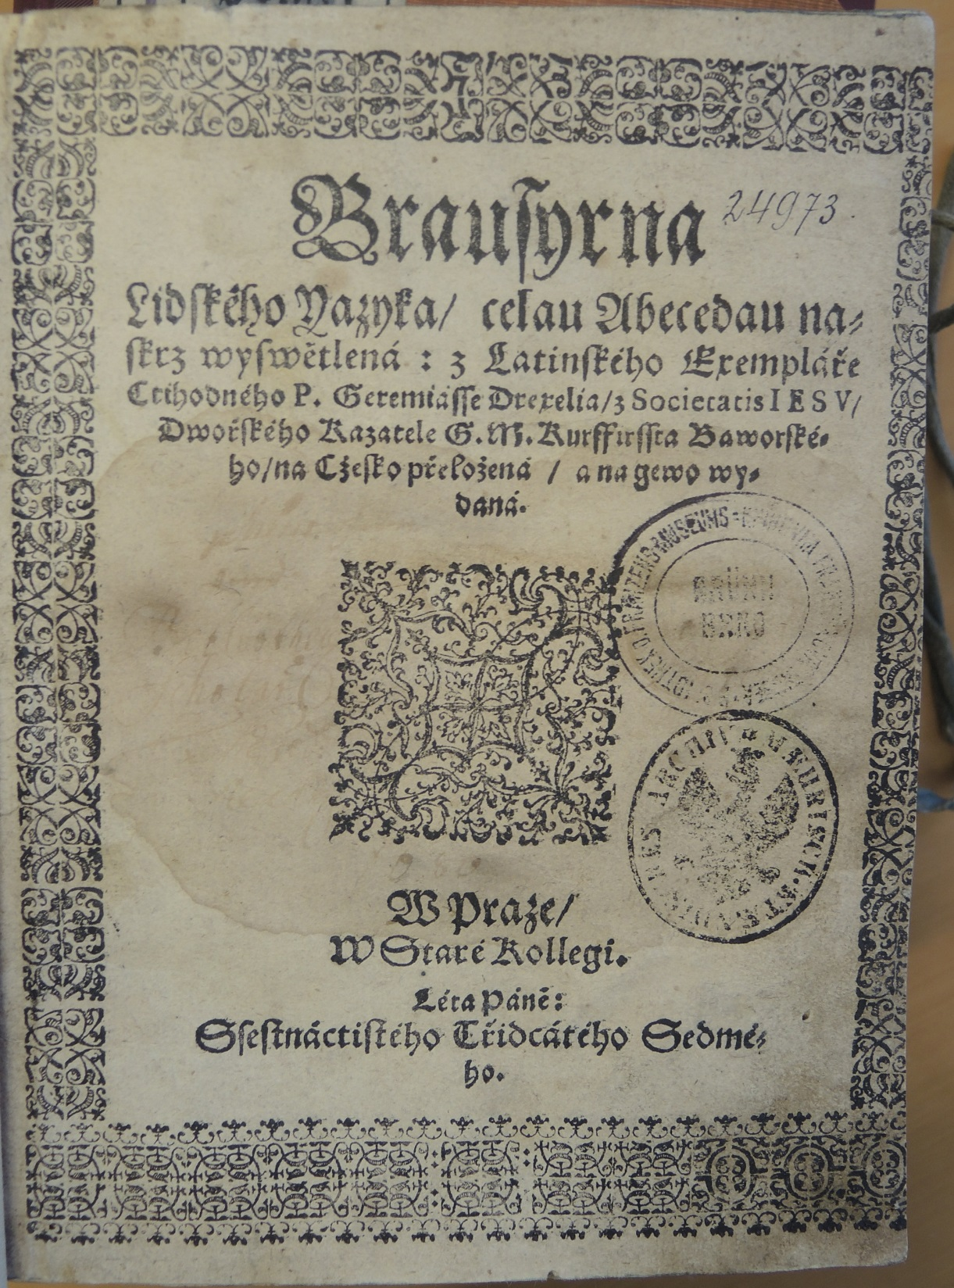
Jezuitská tiskárna

Slide 16
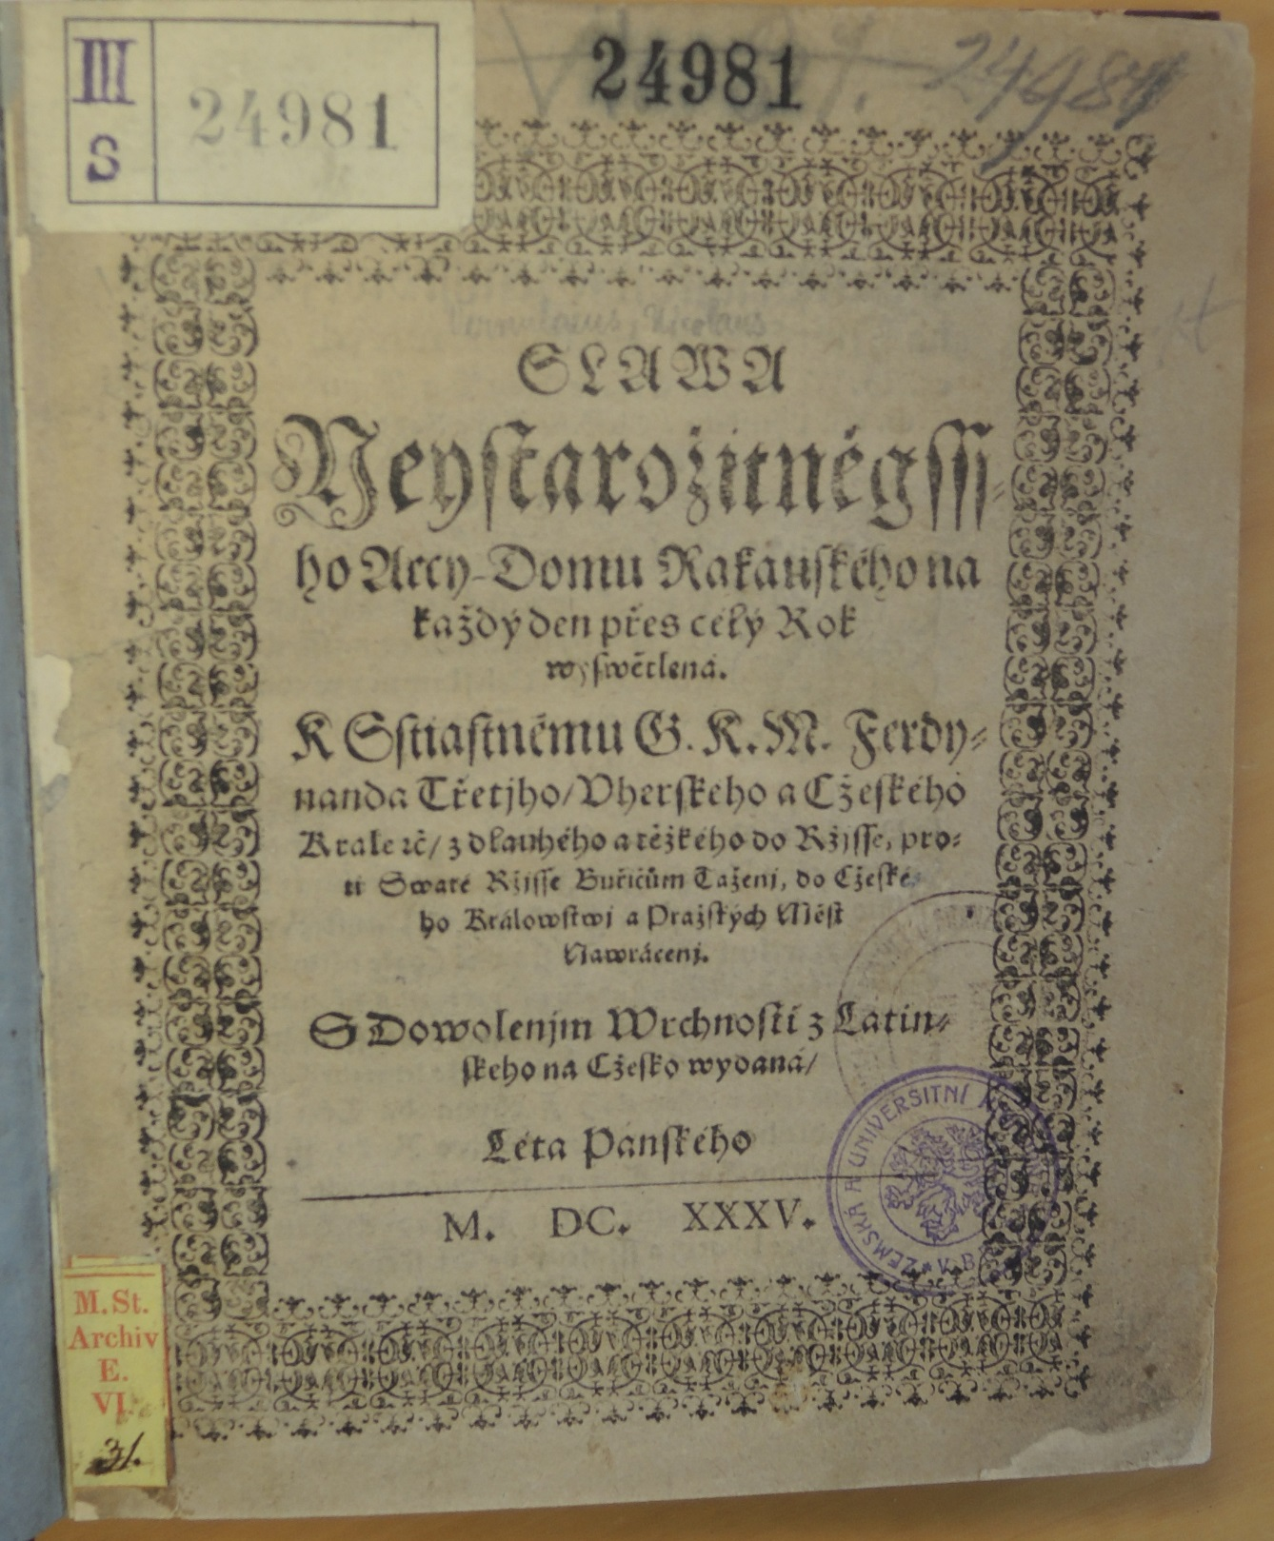
Jezuitská tiskárna

Slide 17
Praha
Soukromé tiskárny:
Štípařova rodina (přiženili se do ní Urban Baltazar Goliáš a Jan st. Arnolt z Dobroslavína) = rozvoj novodobých českých novin
Jiří Černoch (od r. 1672)
Jan Mikuláš Hampl (od r. 1684)
Jan Karel Jeřábek (od r. 1686)
Jiří Laboun st. (od r. 1686)
Vojtěch Jiří Koniáš (od r. 1697)

Slide 18
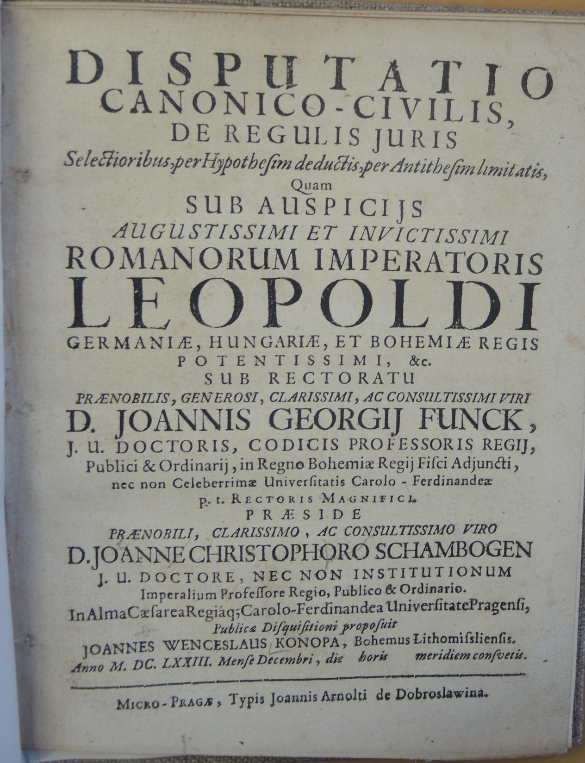
Jan st. Arnolt z Dobroslavína

Slide 19
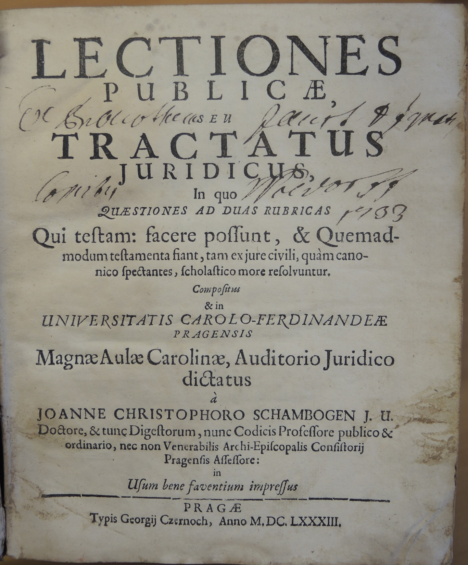
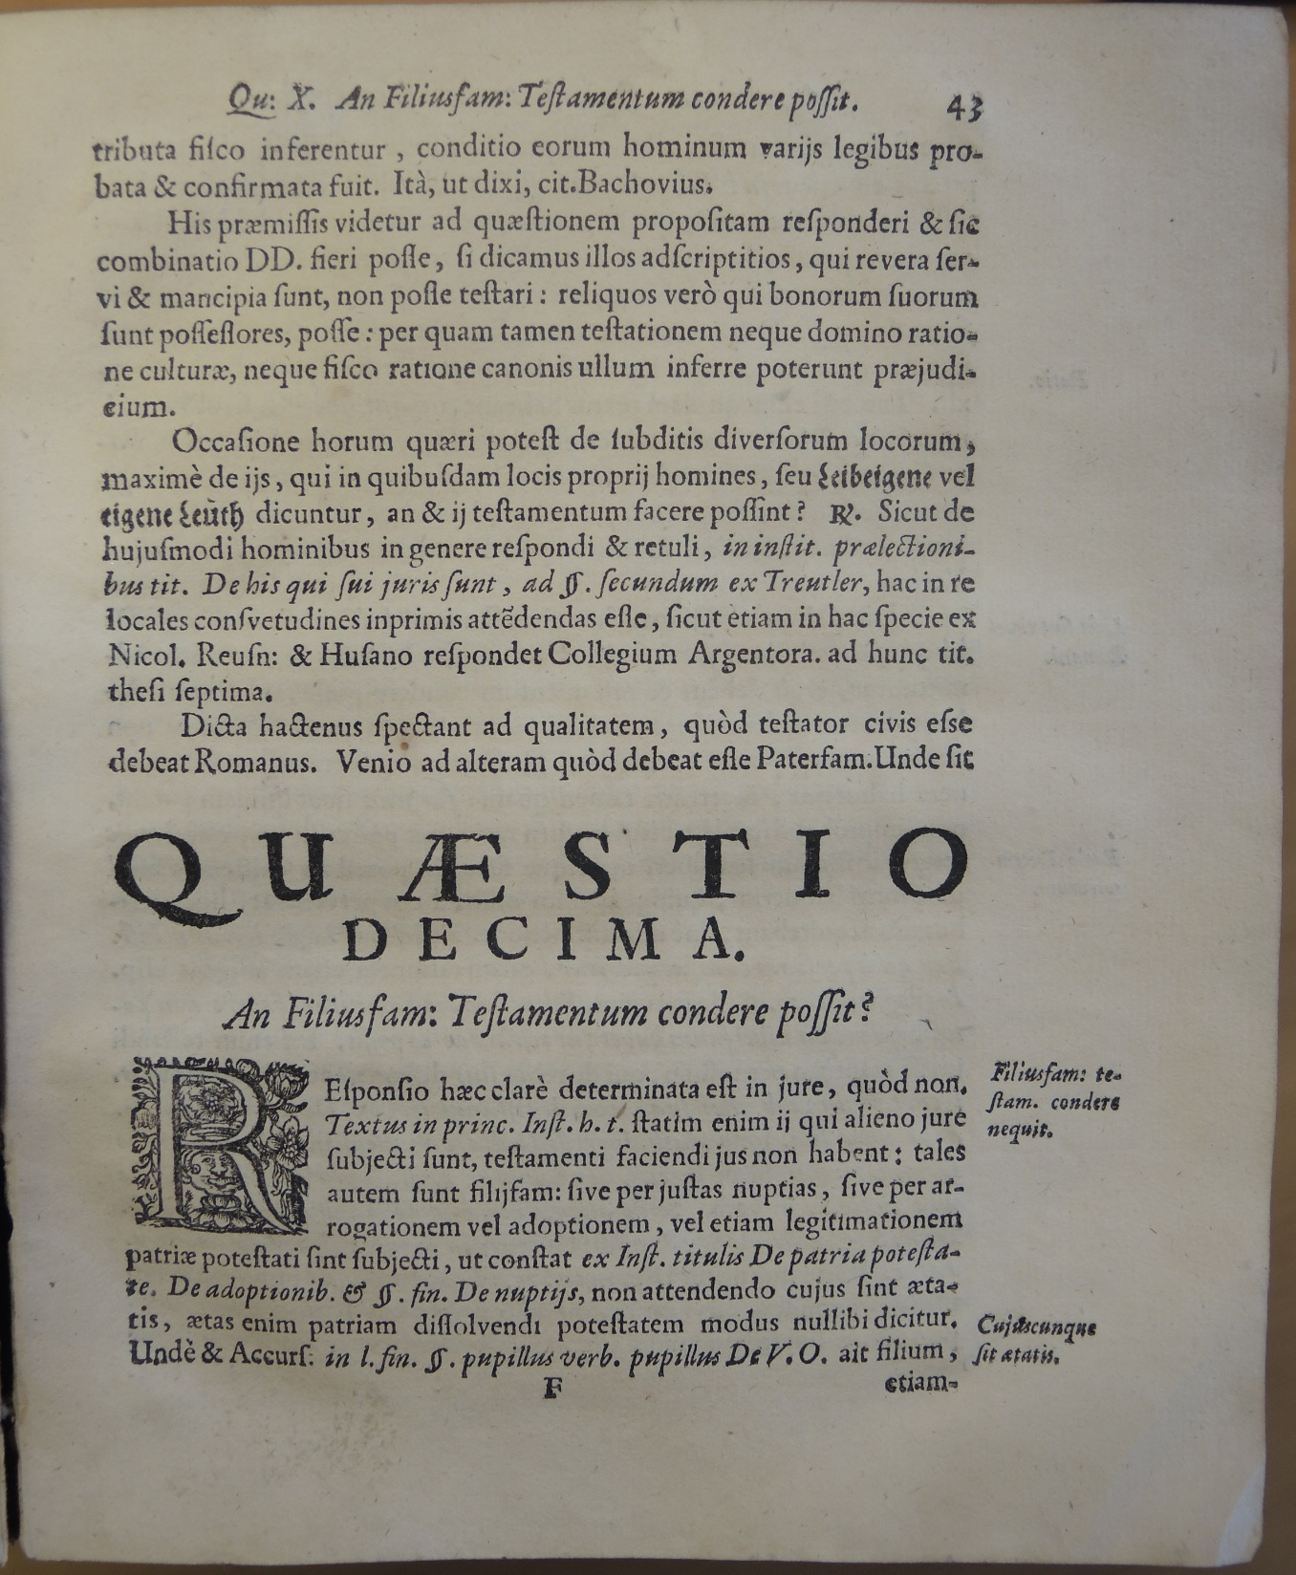
Jiří Černoch

Slide 20
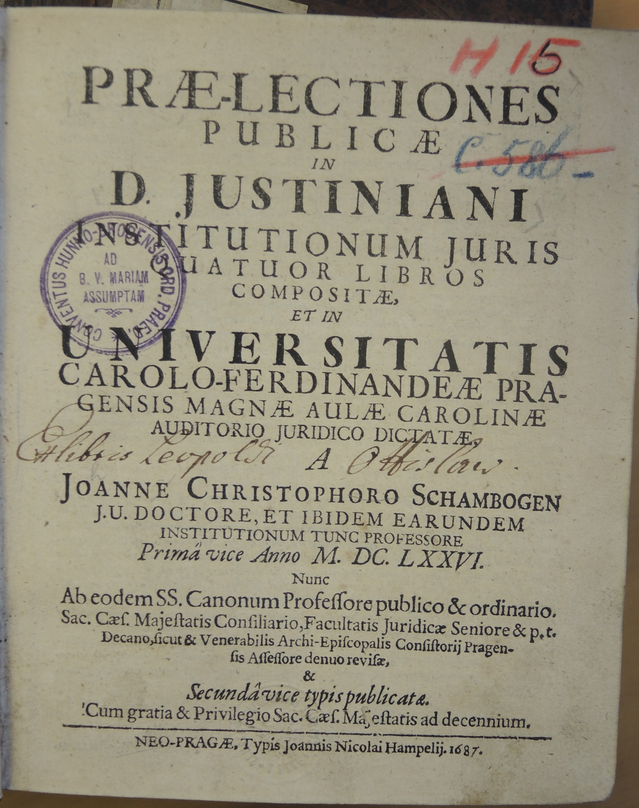
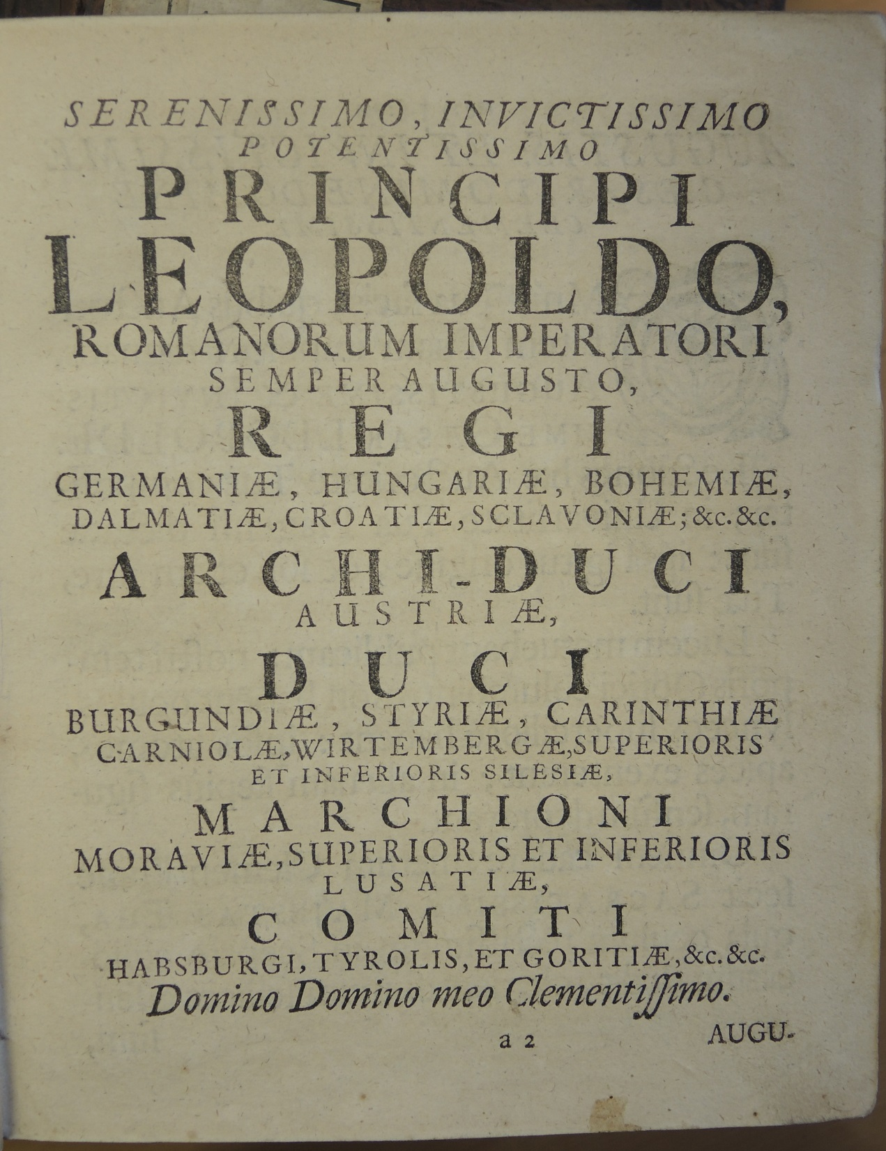
Jan Mikuláš Hampl

Slide 21
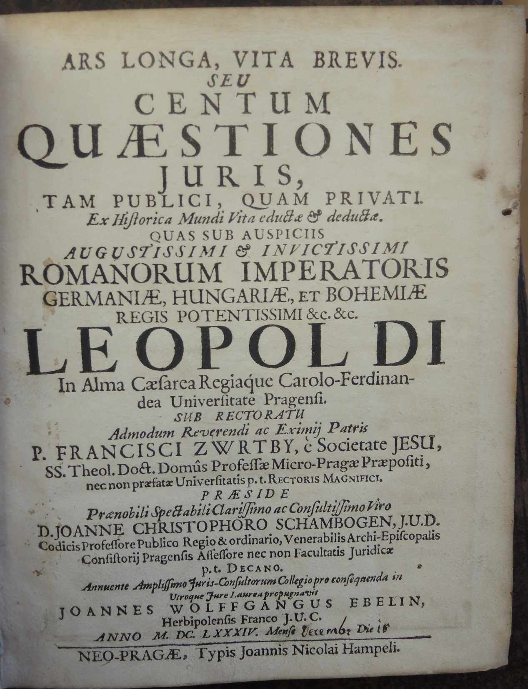
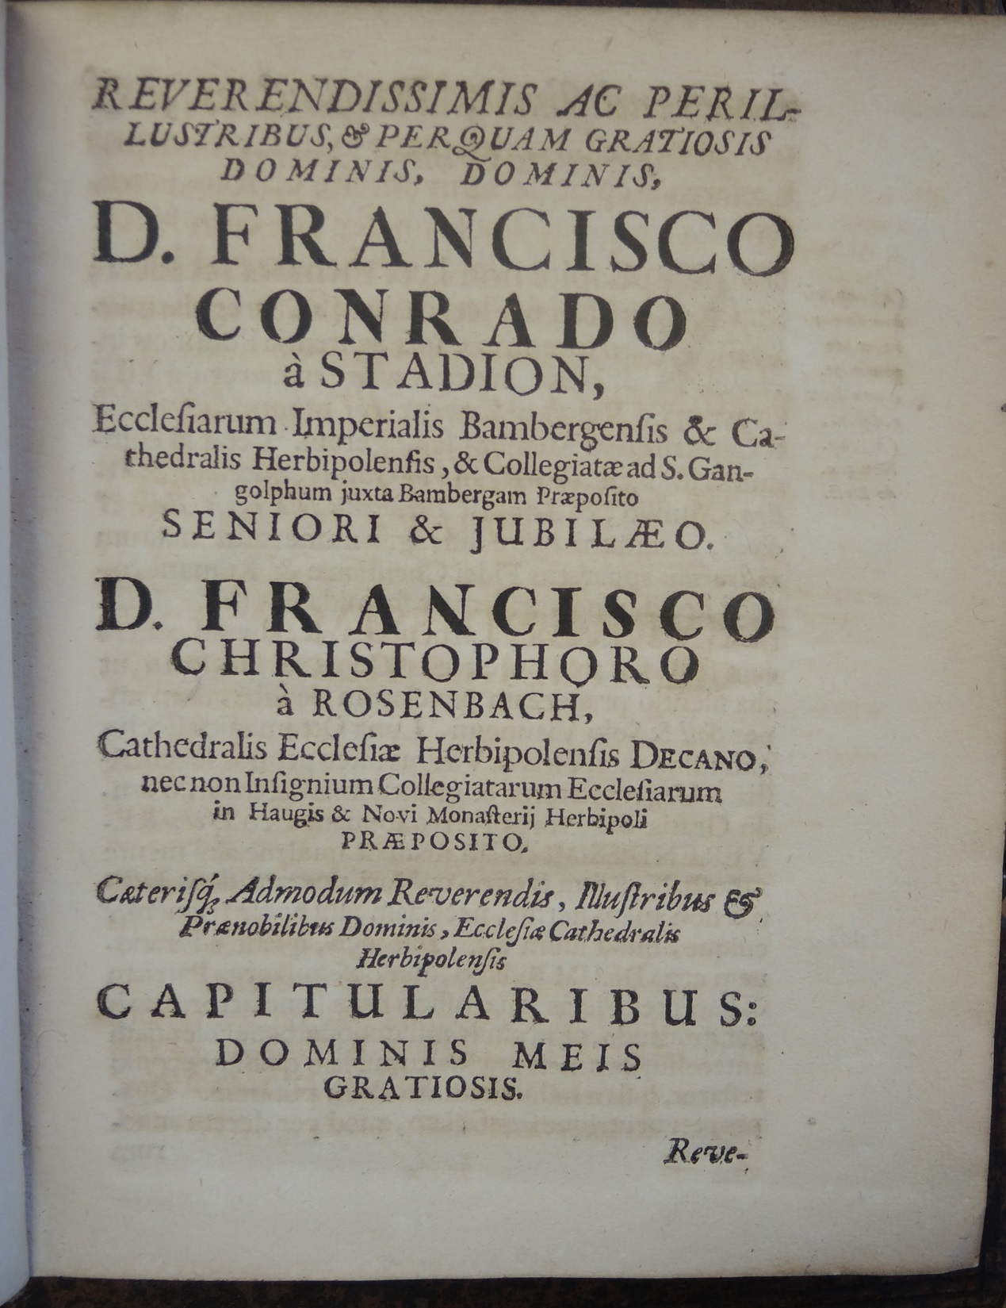
Jan Mikuláš Hampl

Slide 22
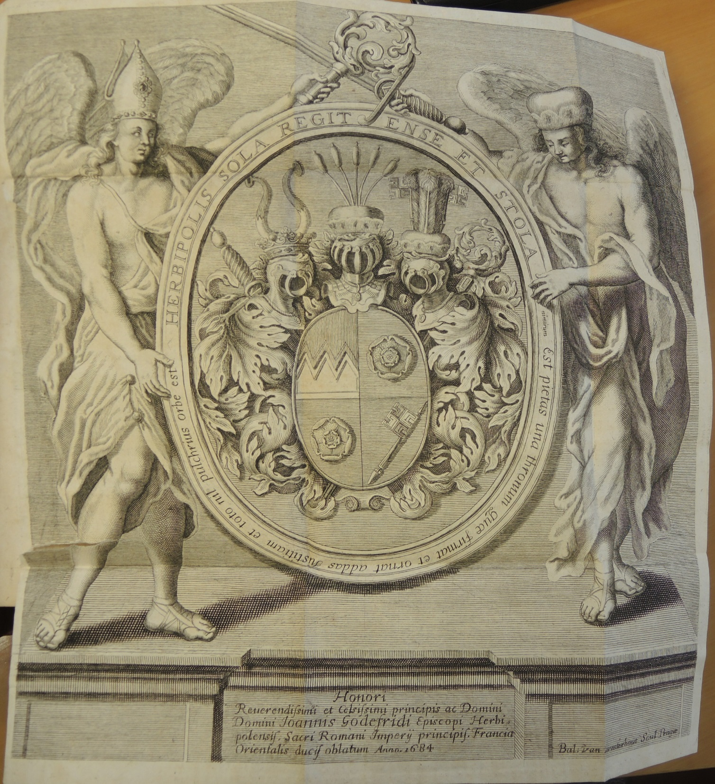
Jan Mikuláš Hampl

Slide 23
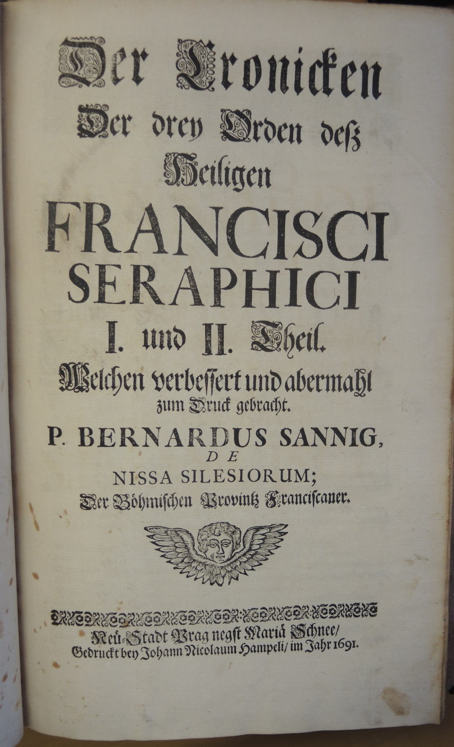
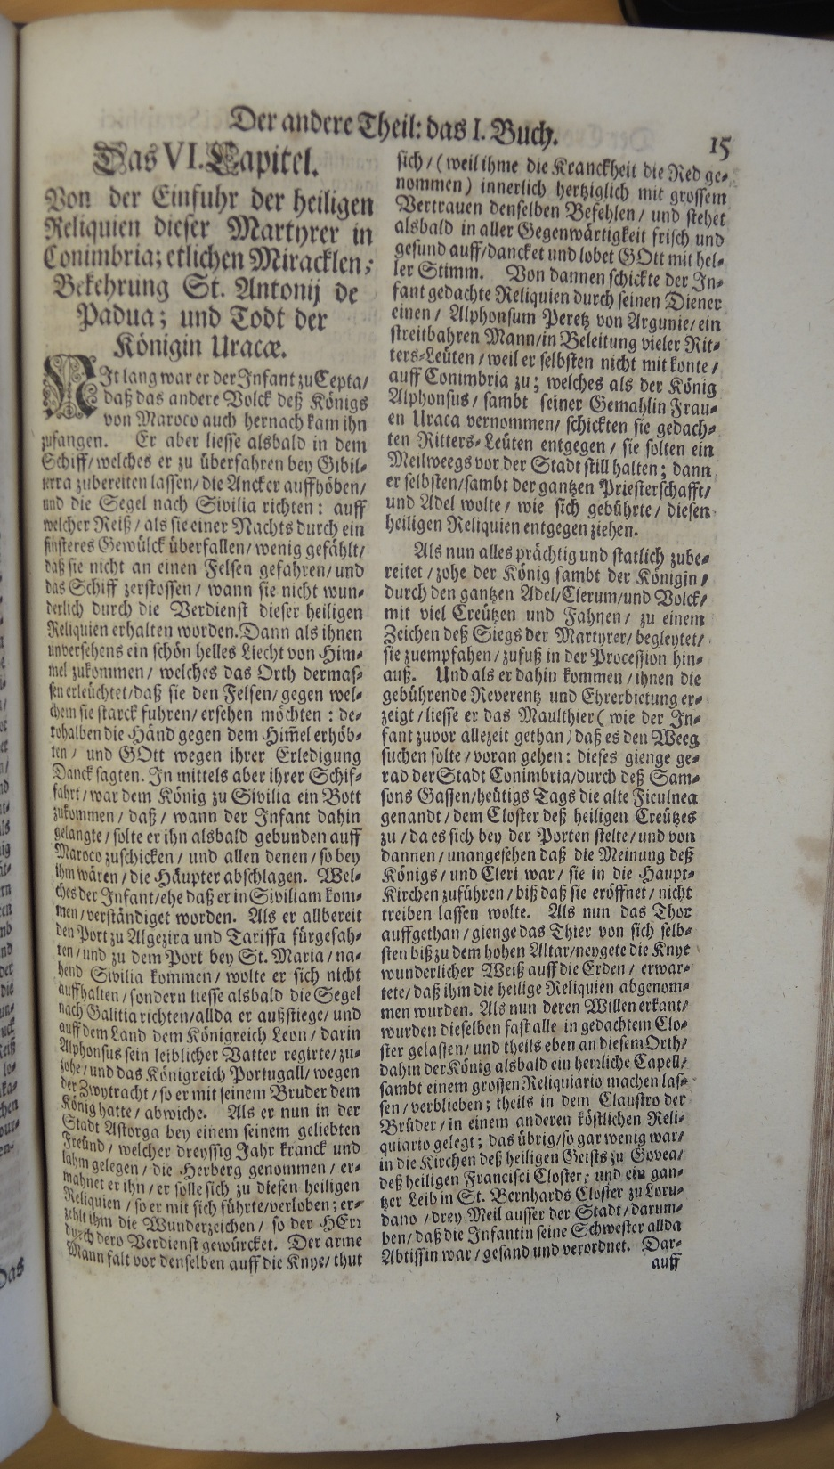
Jan Mikuláš Hampl

Slide 24
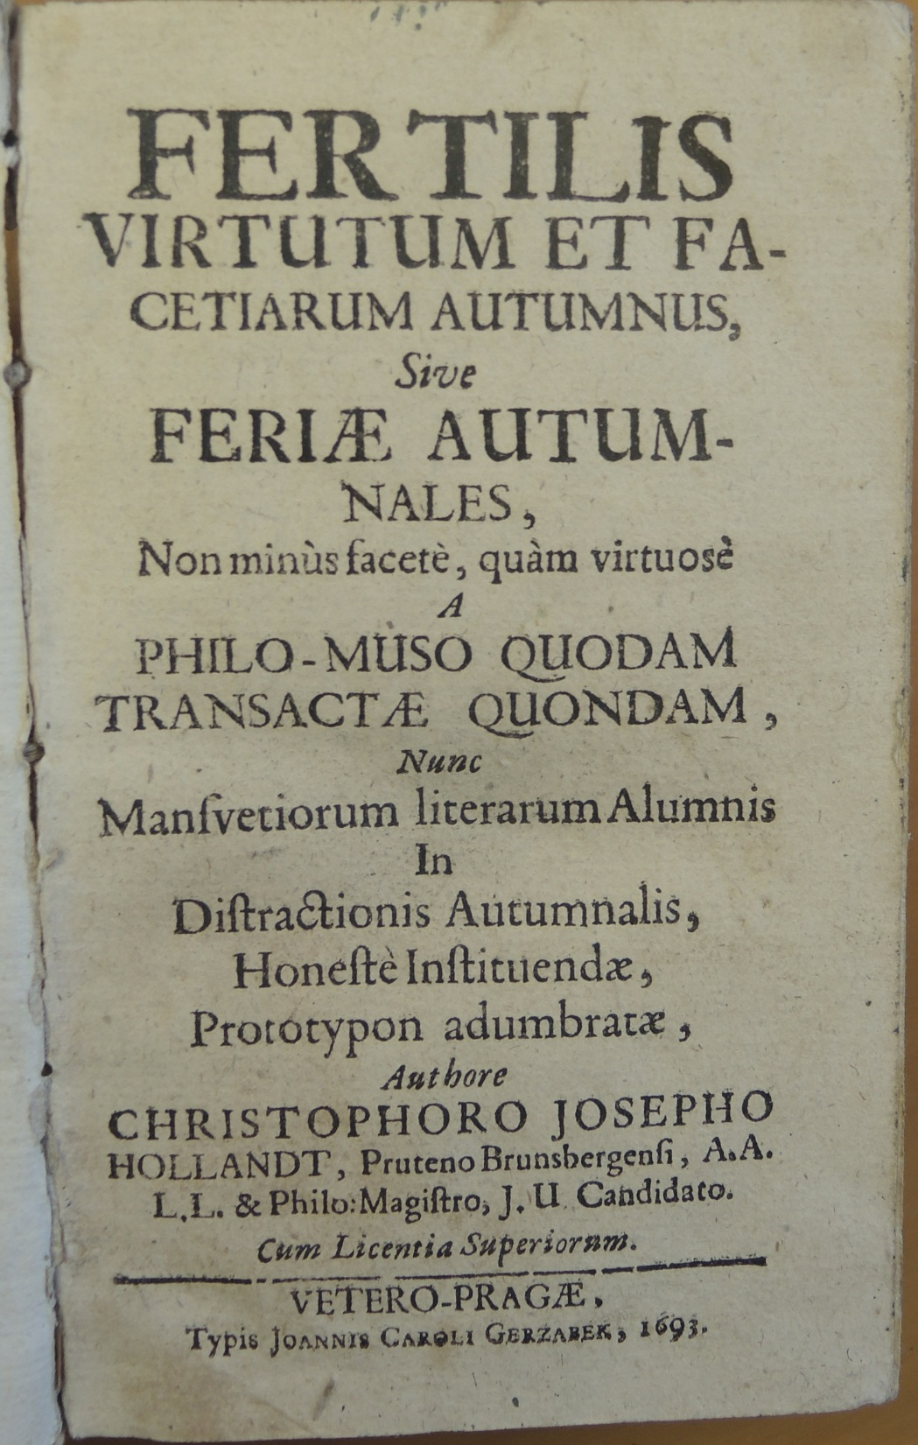
Jan Karel Jeřábek

Slide 25
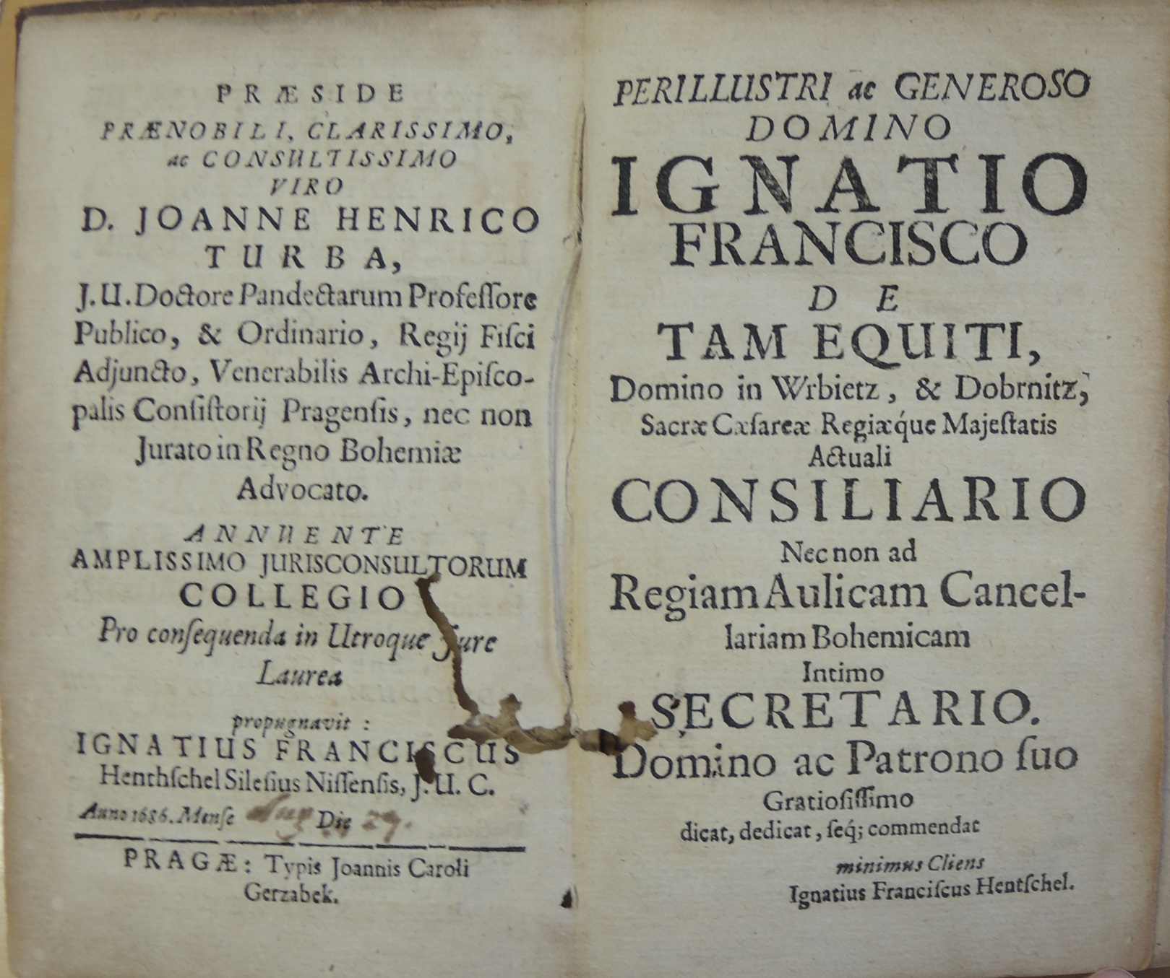
Jan Karel Jeřábek

Slide 26
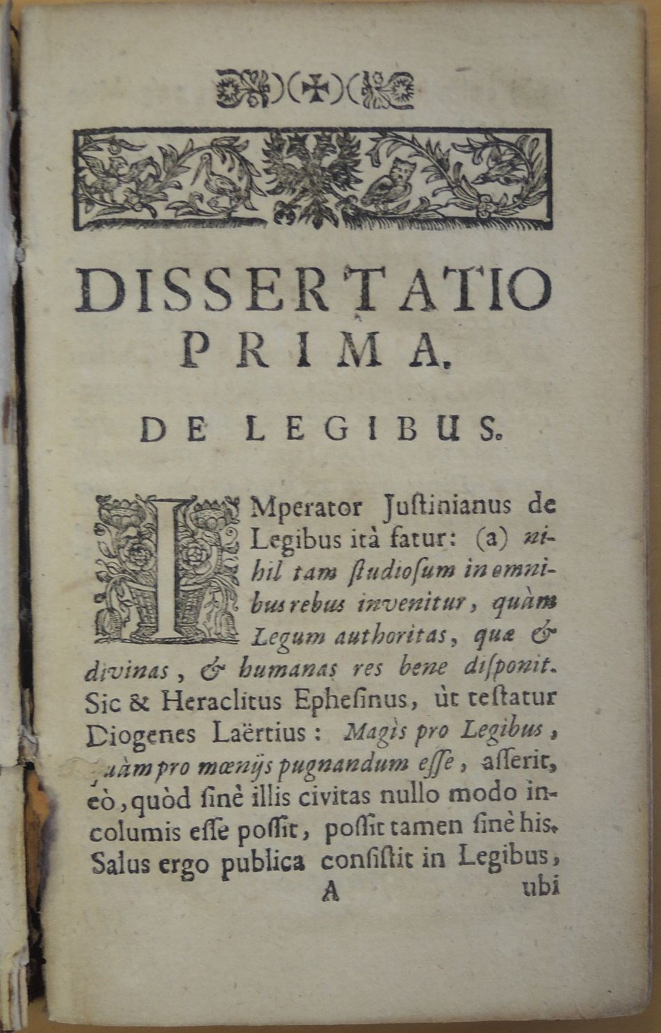
Jan Karel Jeřábek

Slide 27
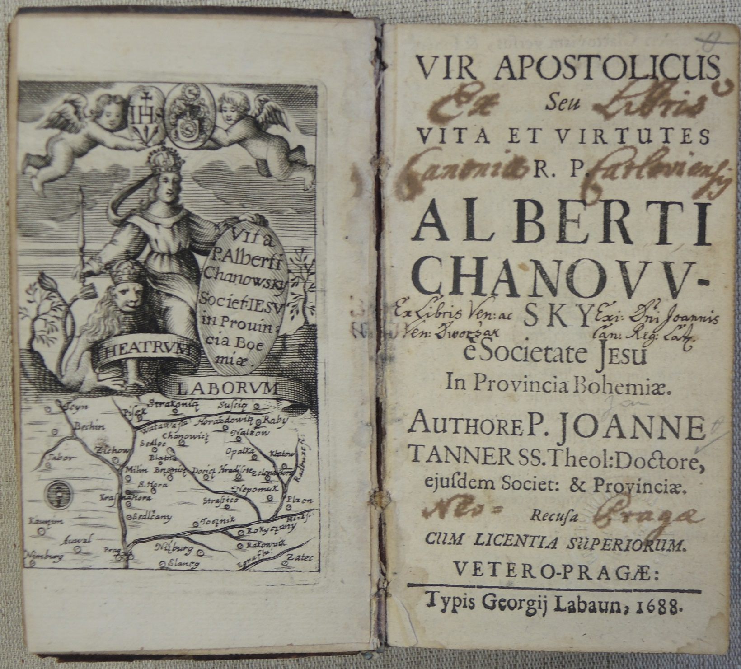
Jiří Laboun st.

Slide 28
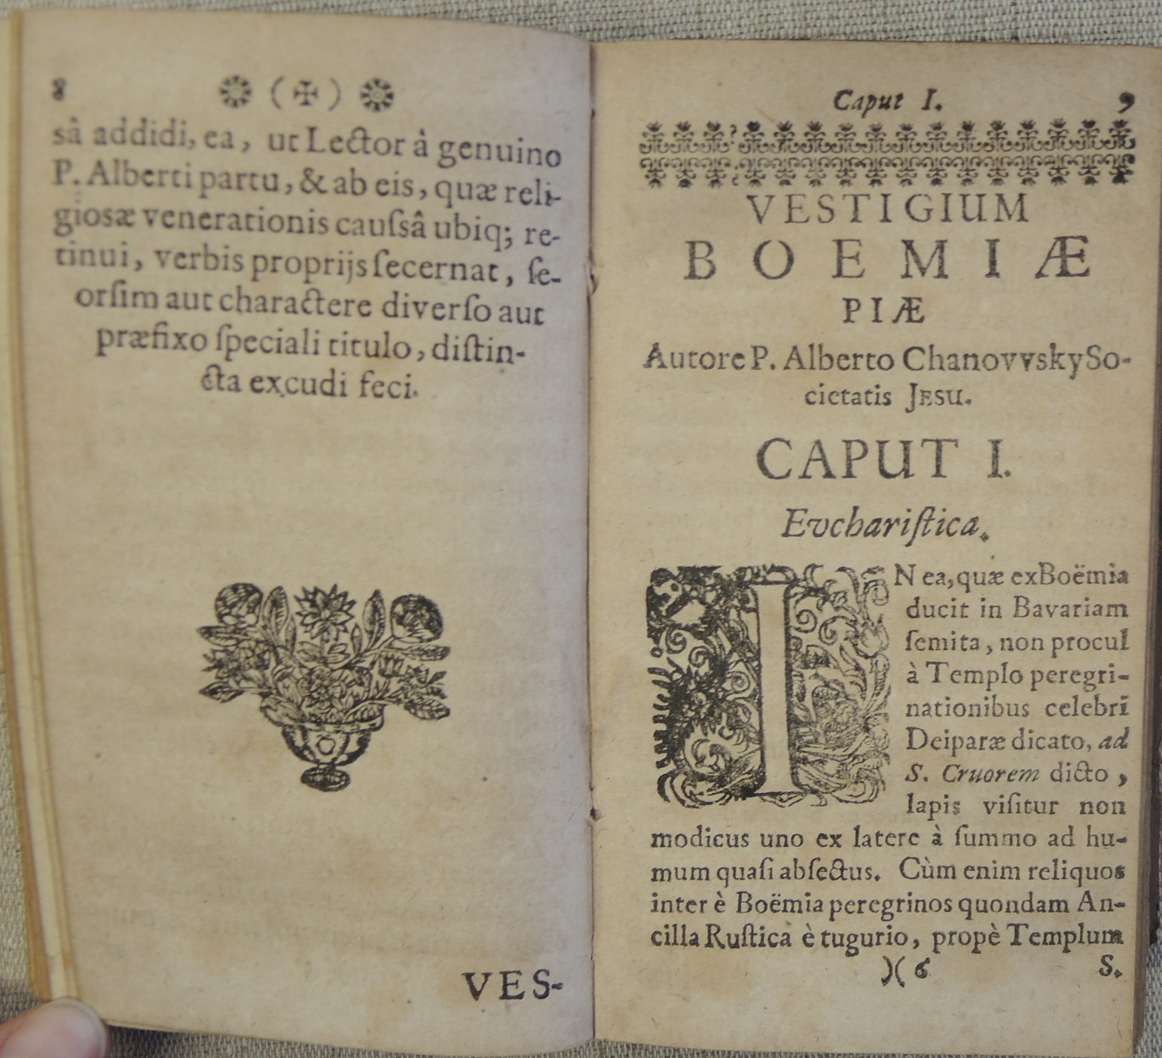
Jiří Laboun st.

Slide 29
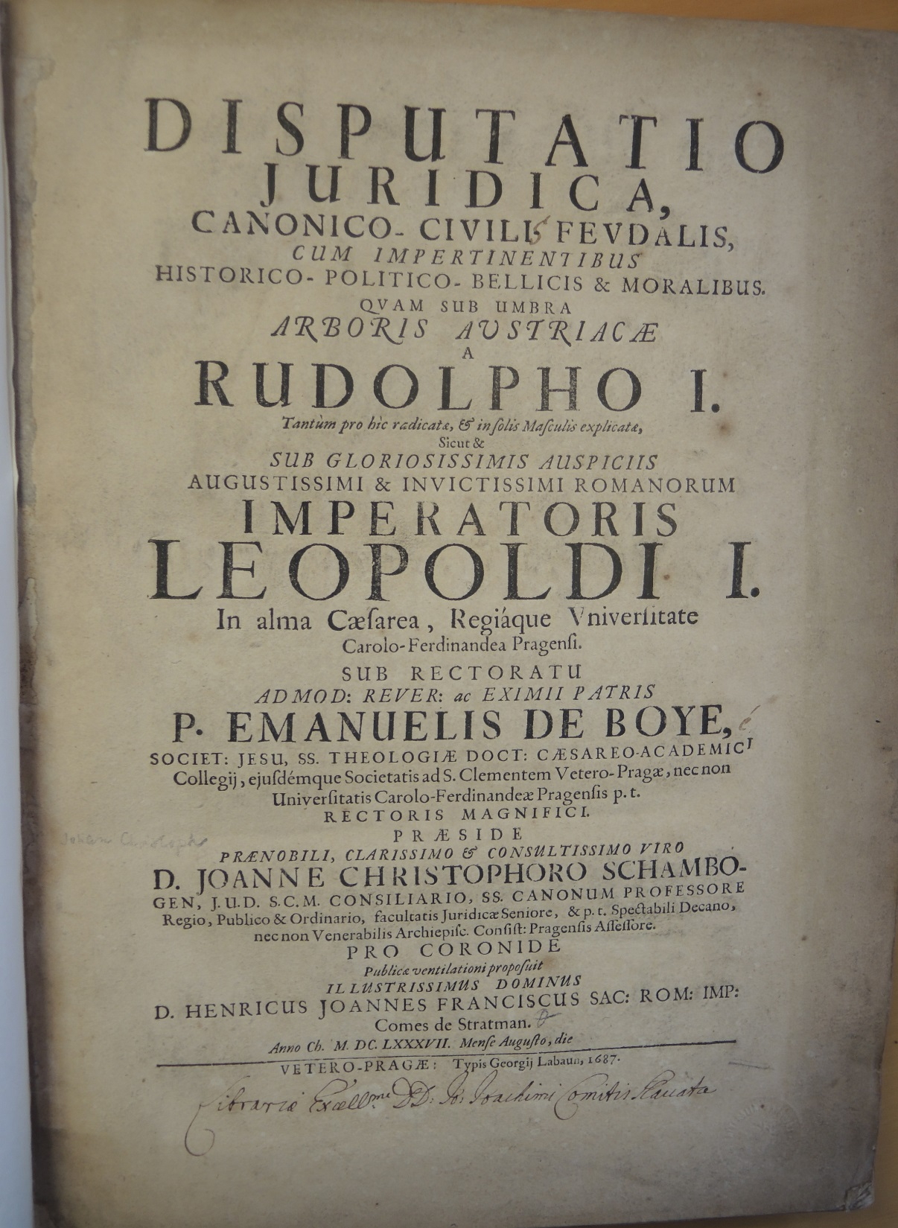
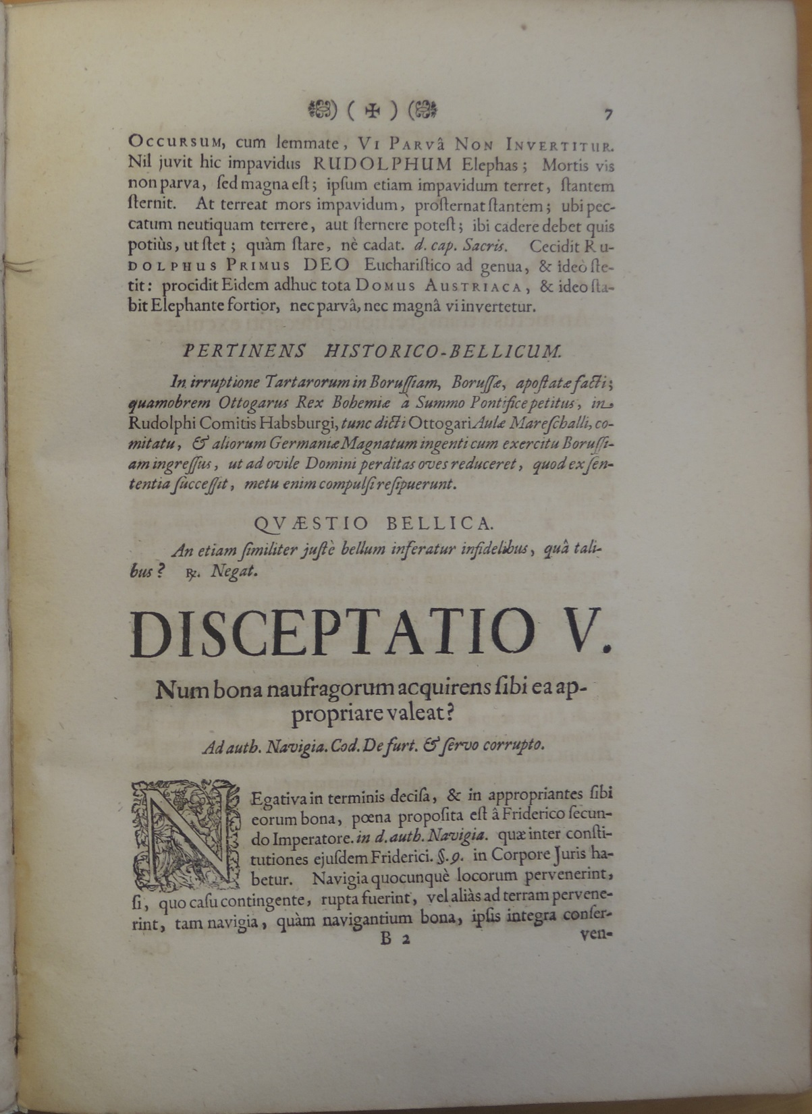
Jiří Laboun st.

Slide 30
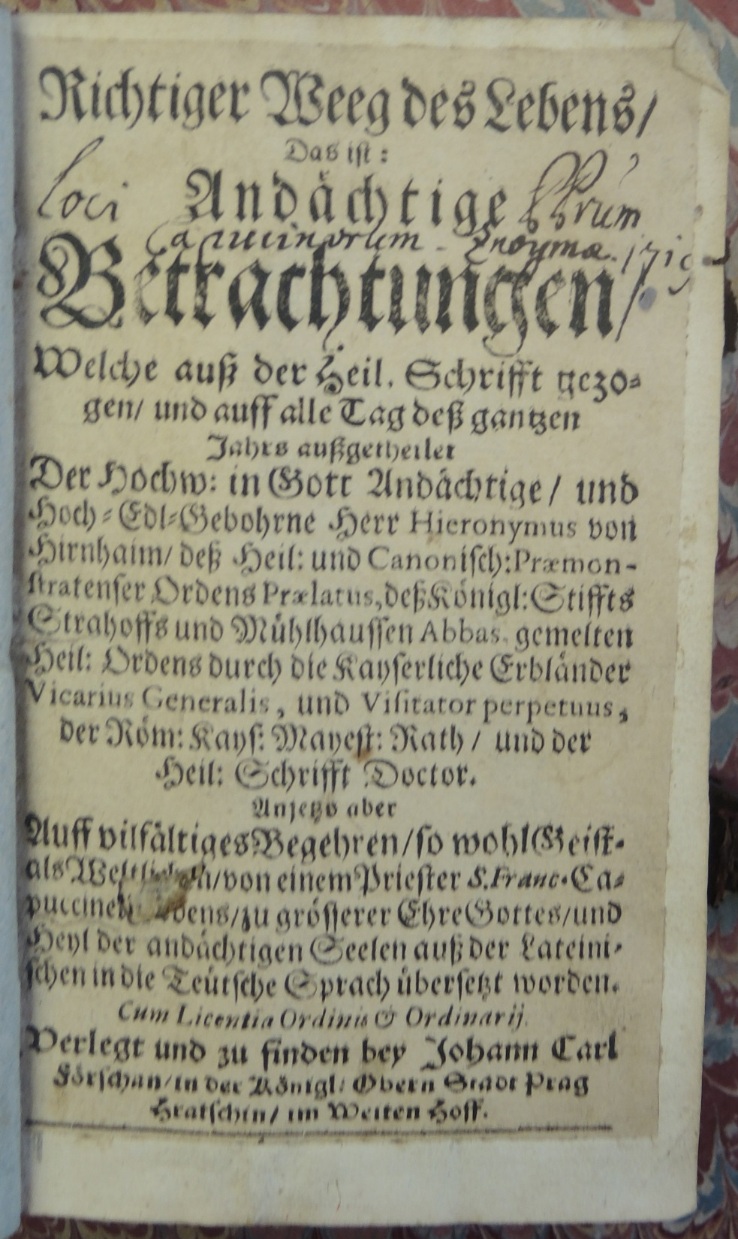
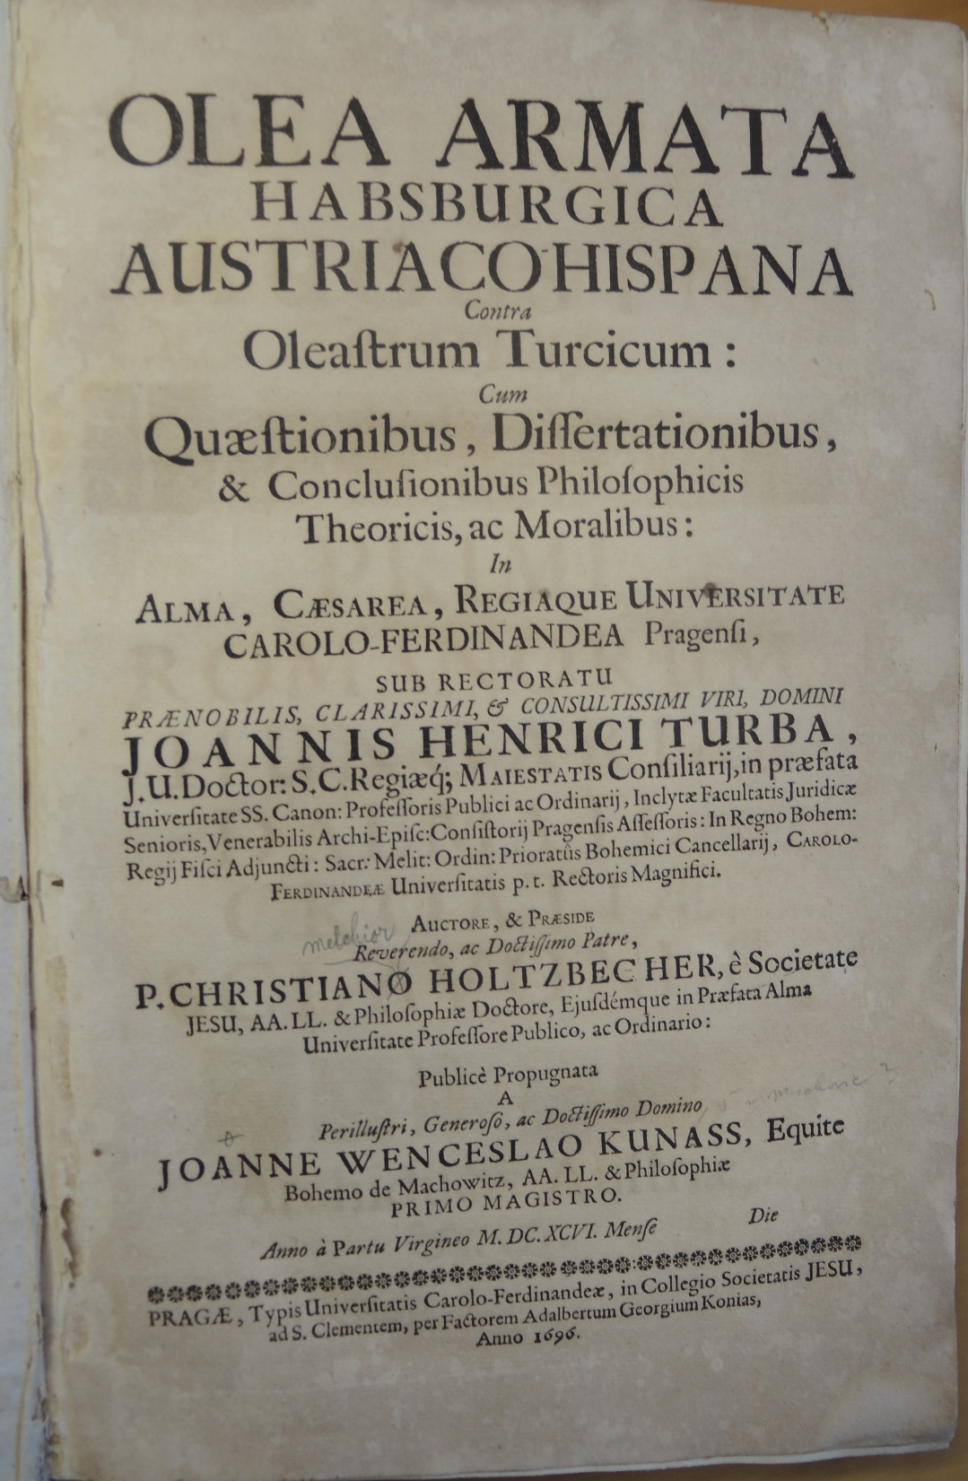
Vojtěch Jiří Koniáš

Slide 31
Praha
Převládá latinská a německá produkce nad českou, jednotvárná náboženská tvorba
Knihkupecké a nakladatelské aktivity se soustřeďovaly v rukou Němců a Rakušanů:
Filiálka Kašpara von Ratha (od r. 1628)
Filiálka Mikuláše Hösinga (od r. 1655)
Filiálka Daniela Wussina (od r. 1658)
R. 1669 – vzniklo pod protektorátem jezuitů nakladatelství Dědictví sv. Václava

Slide 32
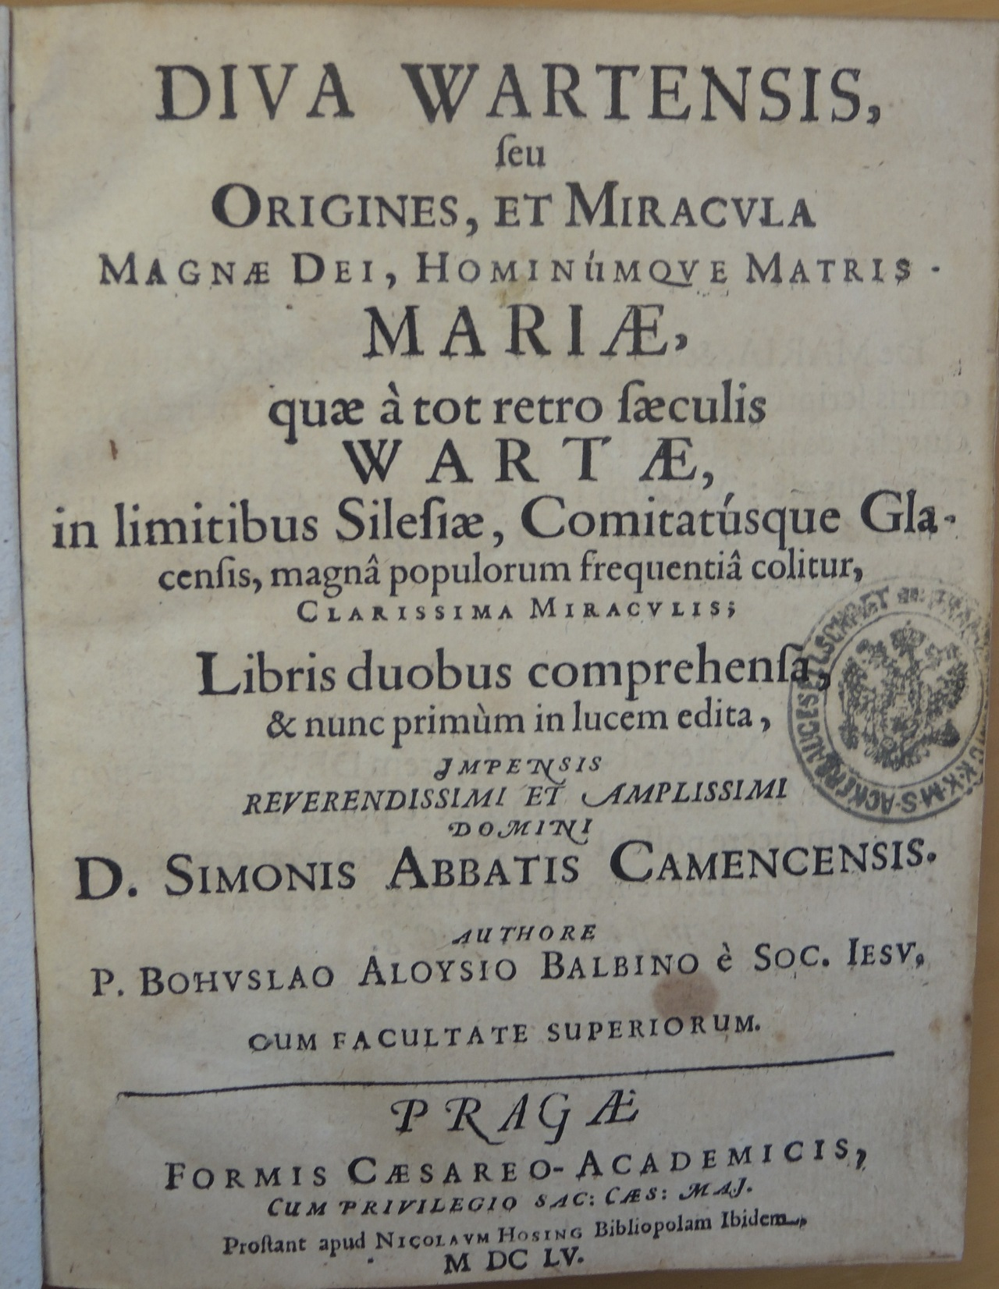
Filiálka Mikuláše Hösingna

Slide 33
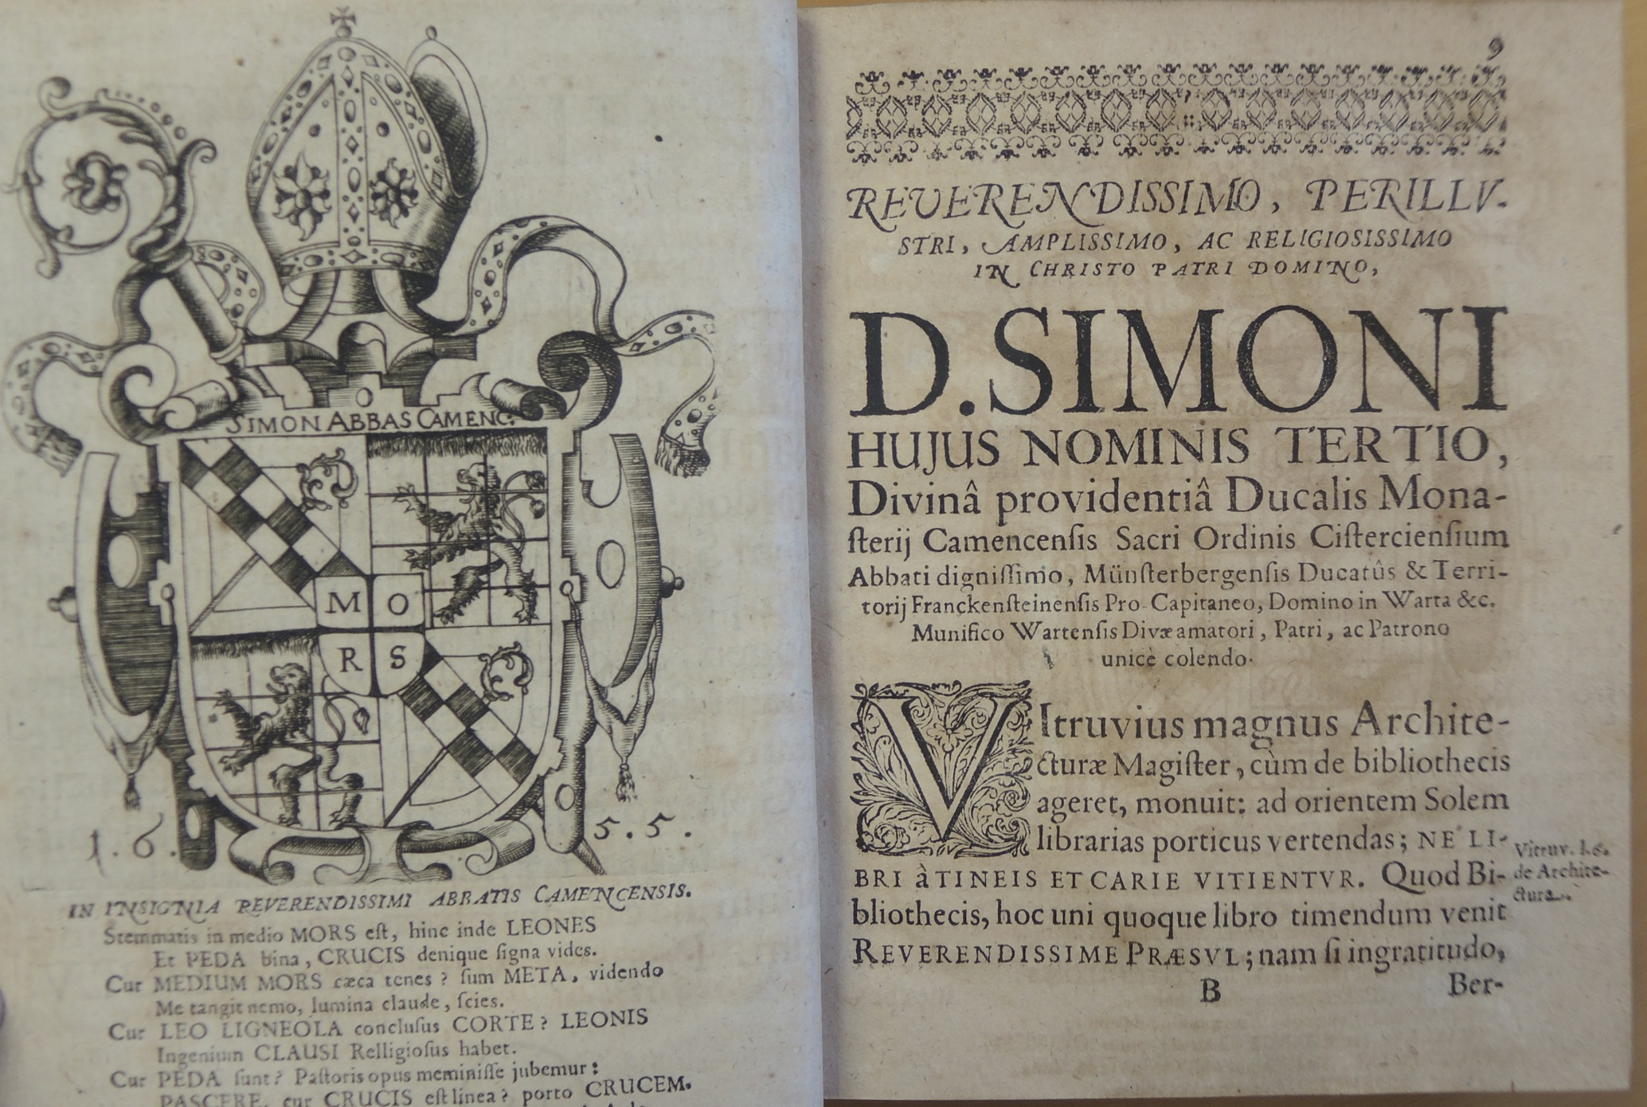
Filiálka Mikuláše Hösinga

Slide 34
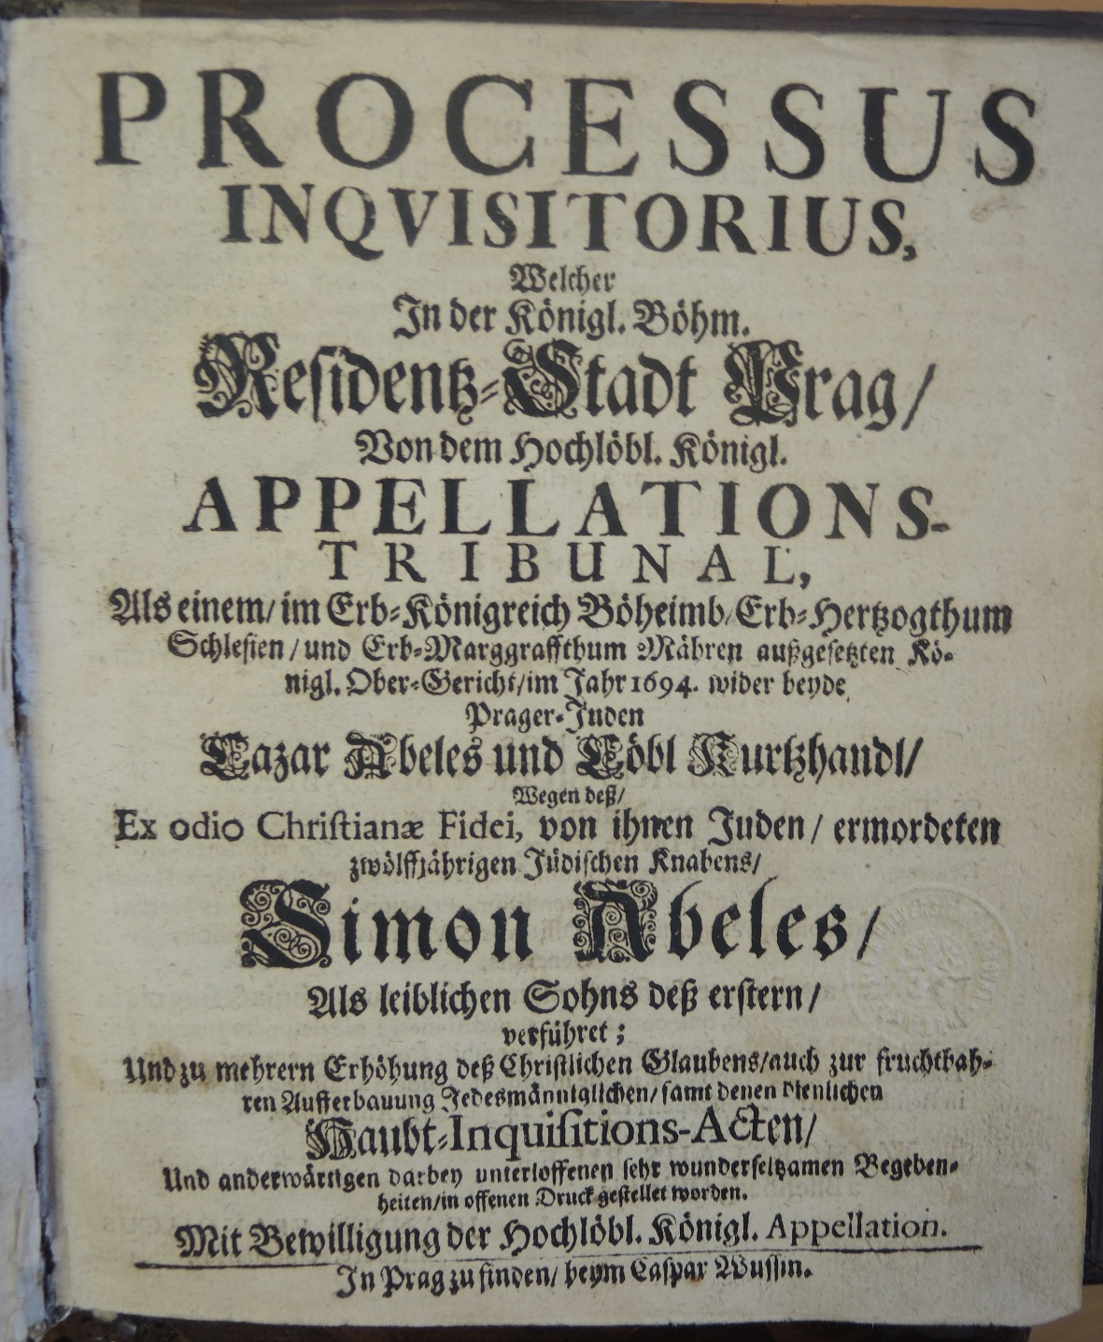
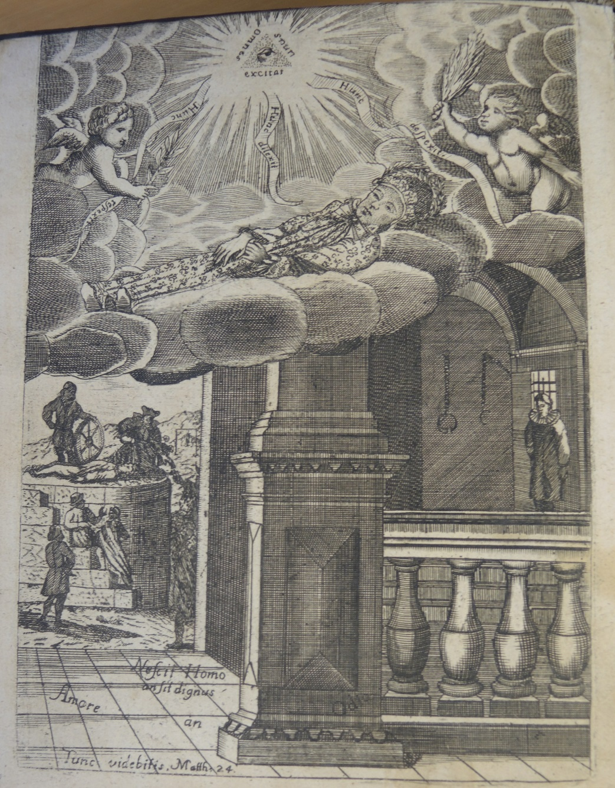
Filiálka Daniela Wussina

Slide 35
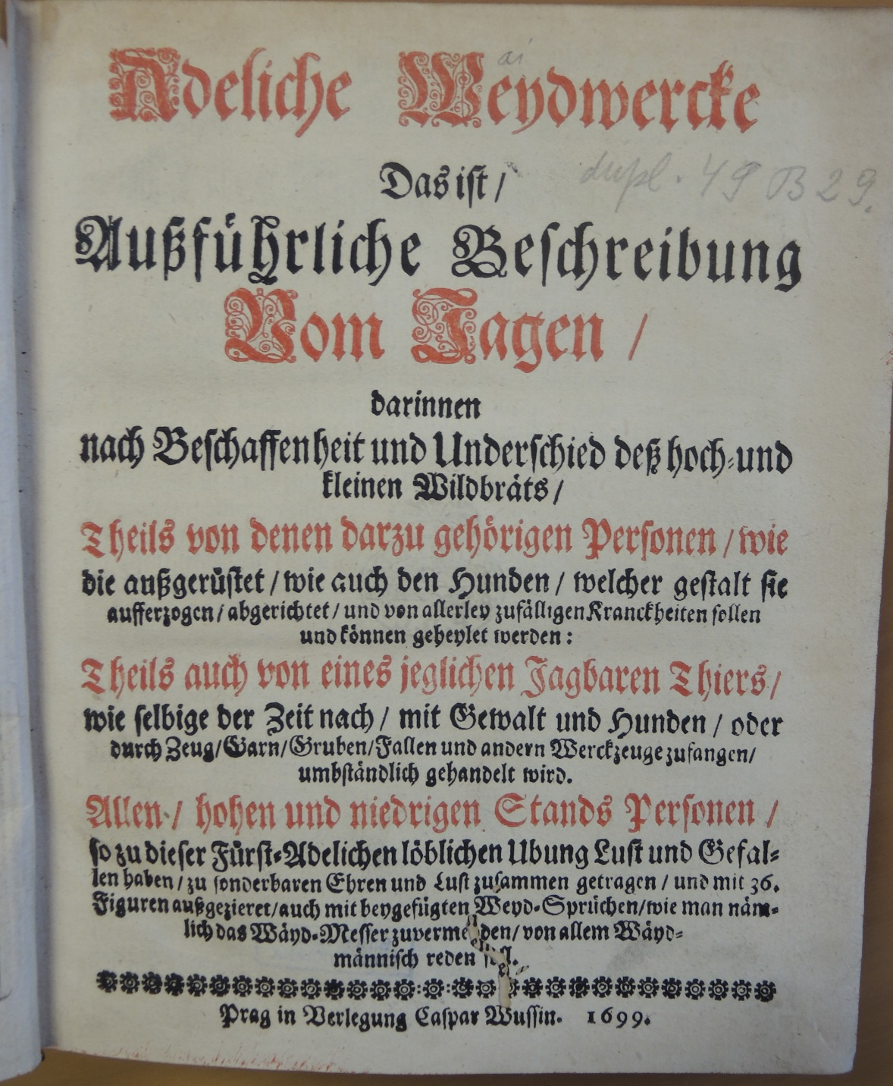
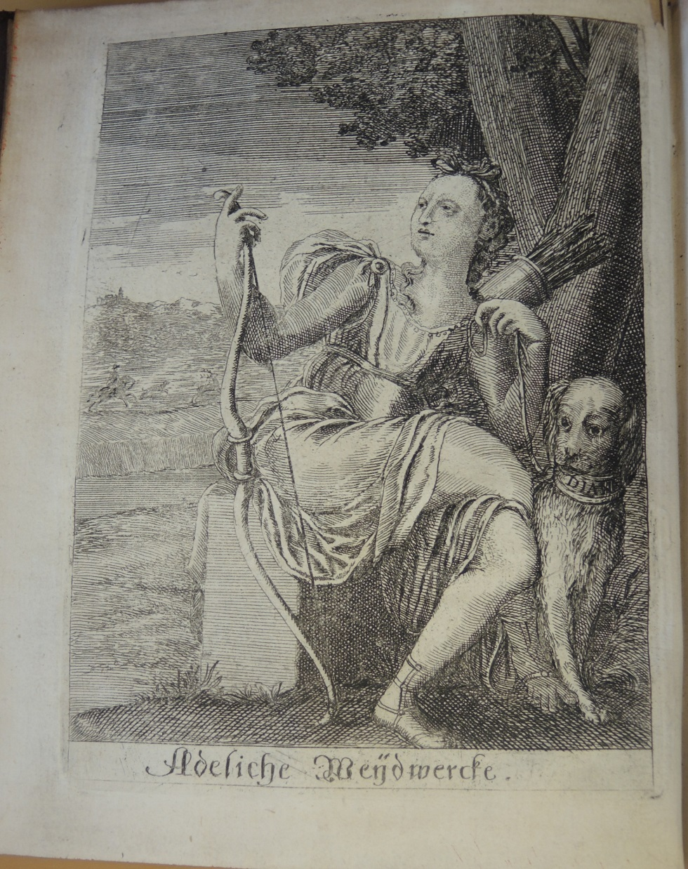
Filiálka Daniela Wussina

Slide 36
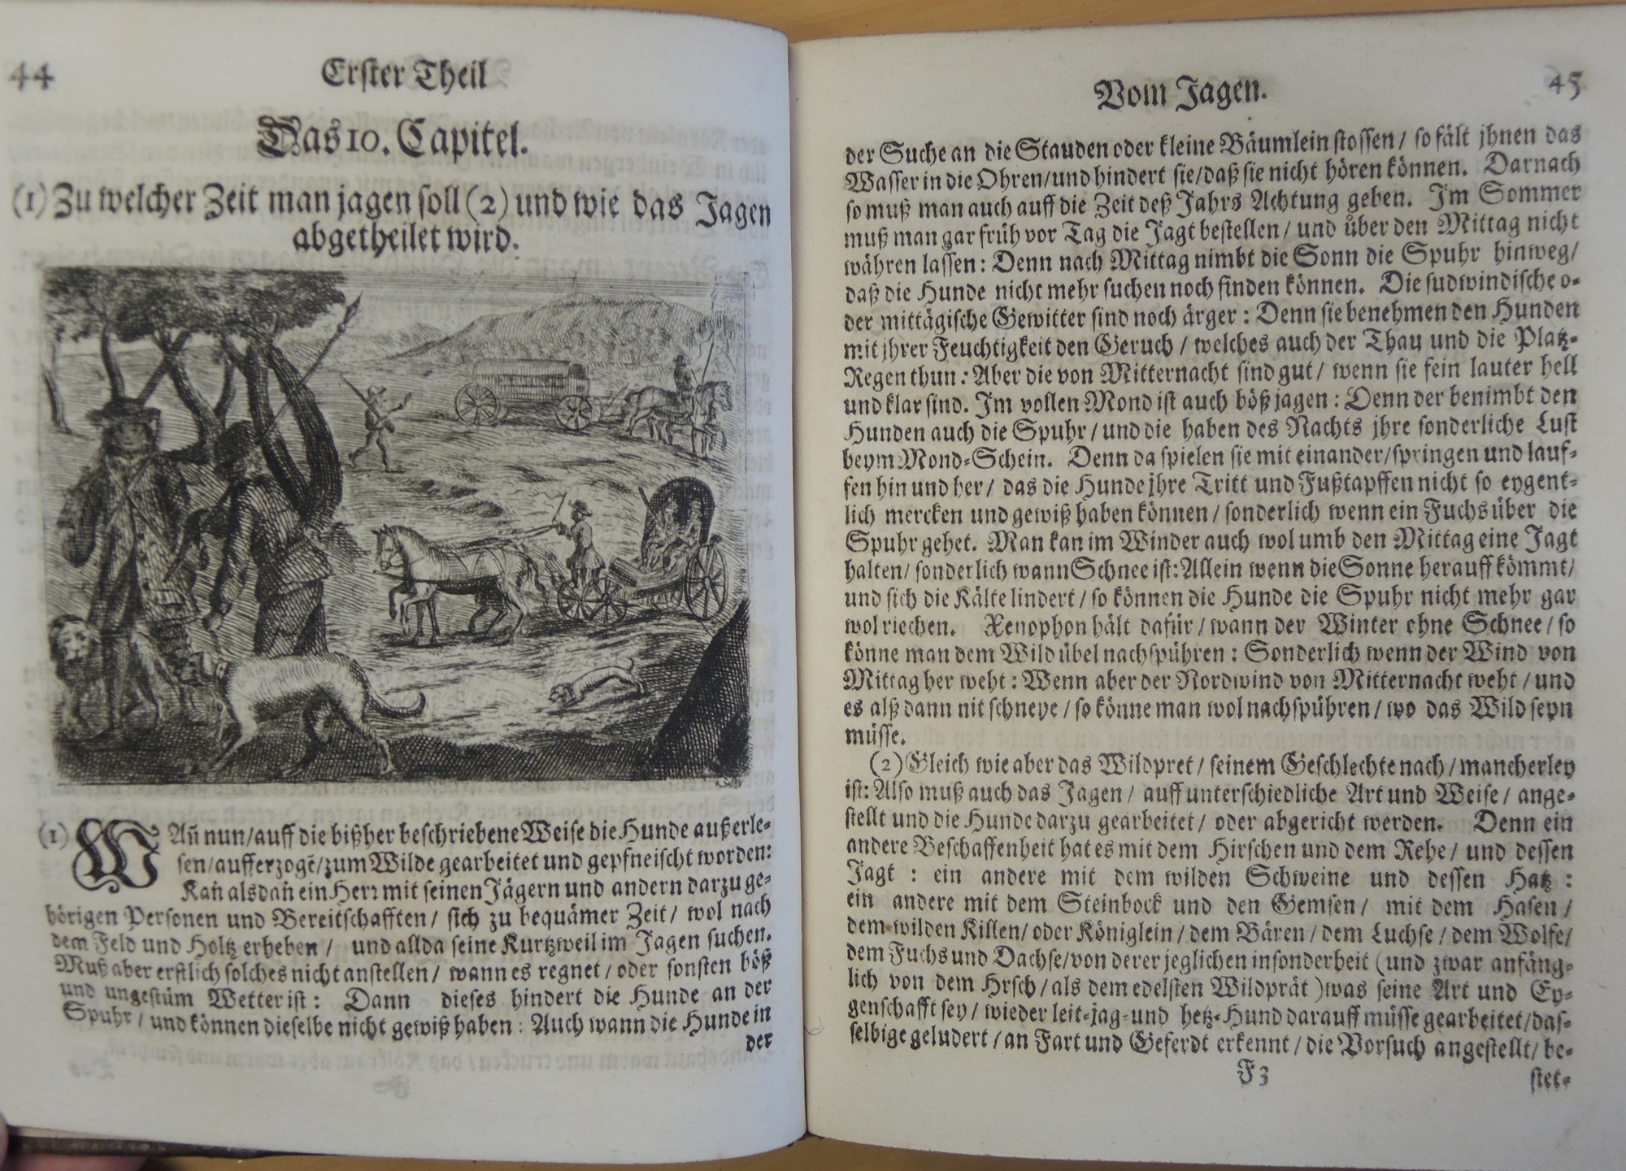
Filiálka Daniela Wussina

Slide 37
Jindřichův Hradec
1613 Kryštof Haugenhoffer, záhy odešel do Brna

Slide 38
Litomyšl
Po Ondřeji Gradensovi vedla tiskárnu jeho vdova Dorota – tiskárnu udržela do r. 1653
Provdala se po 4. za Jana st. Arnolta z Dobroslavína
Arnolt zde pracoval v letech 1655-1685
1686 tiskárnu koupil Daniel Vojtěch Kamenický (do r. 1775)

Slide 39
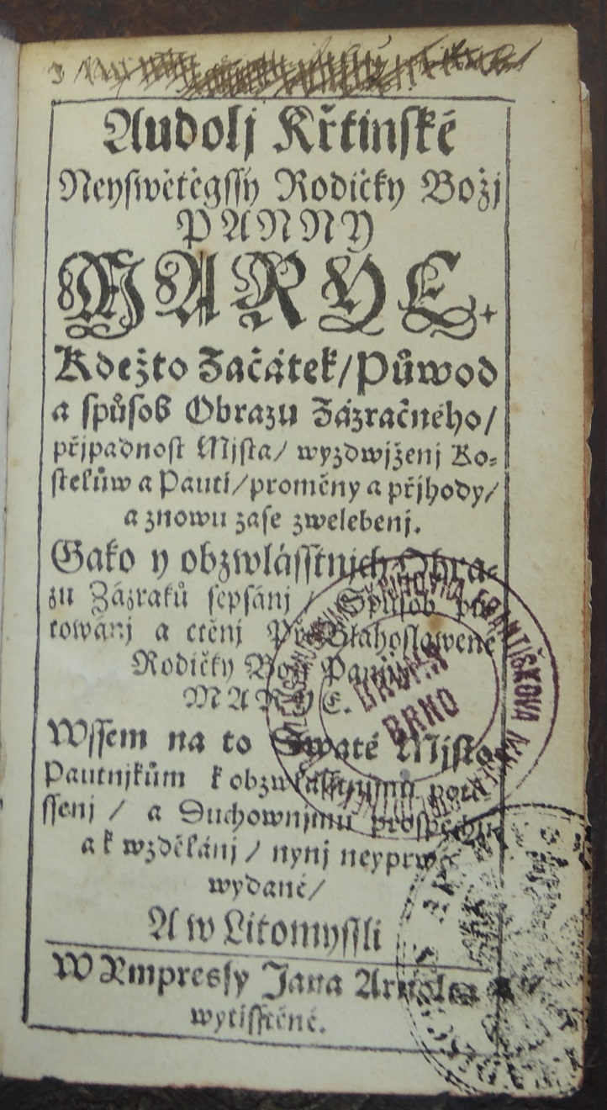
Arnolt z Dobroslavína

Slide 40
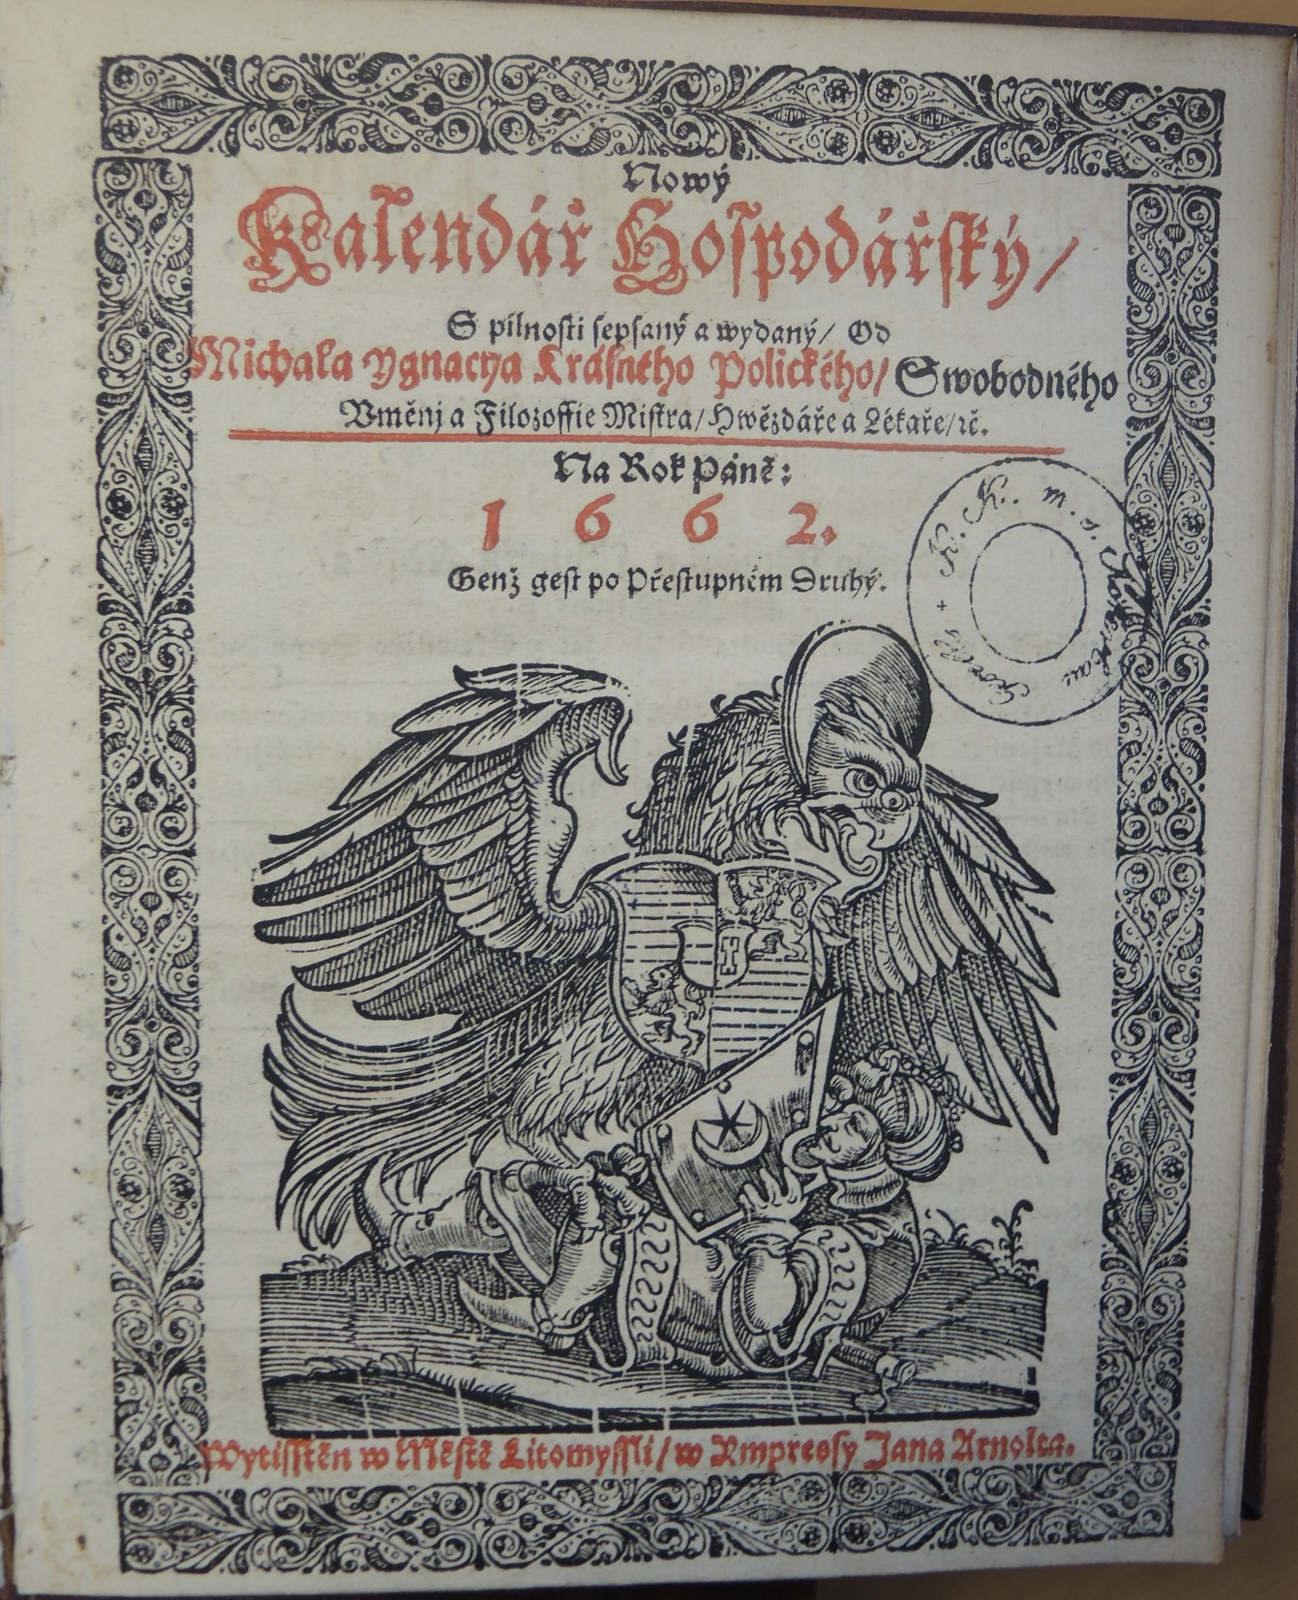
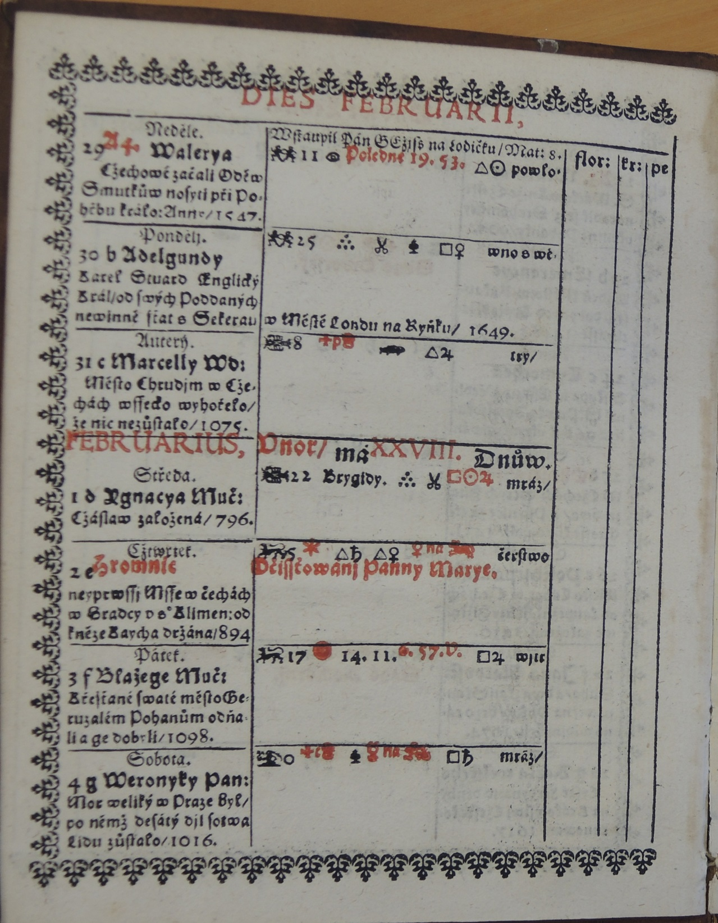
Arnolt z Dobroslavína

Slide 41
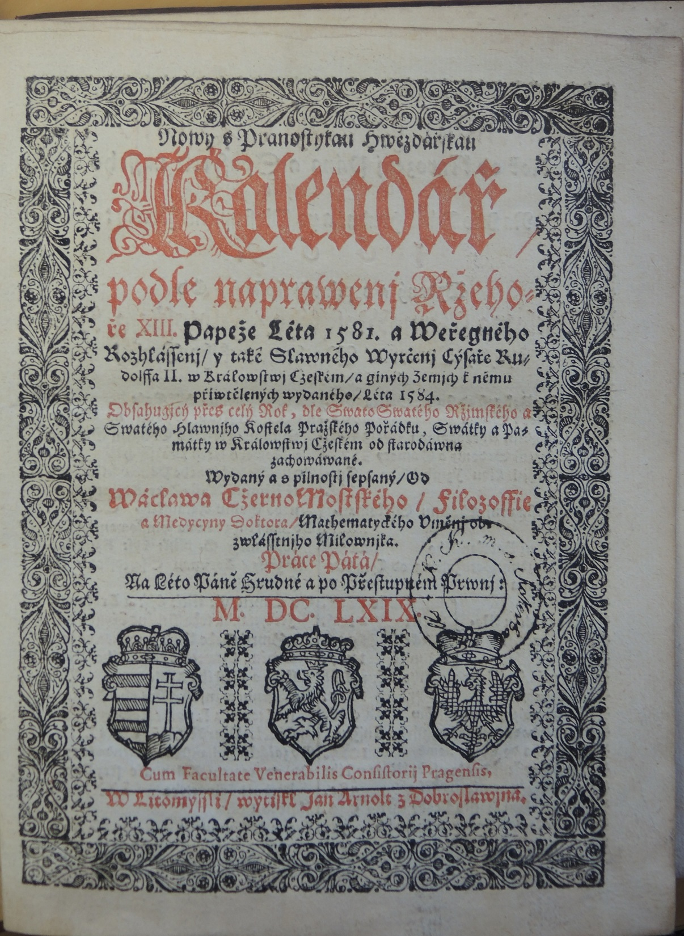
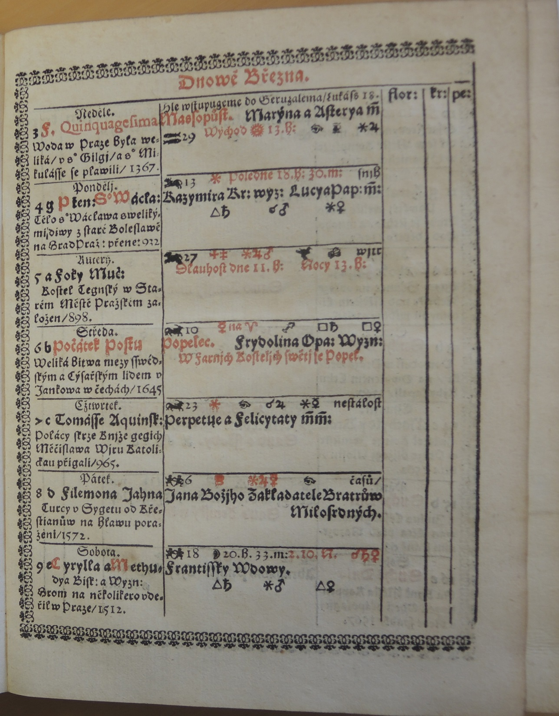
Arnolt z Dobroslavína

Slide 42
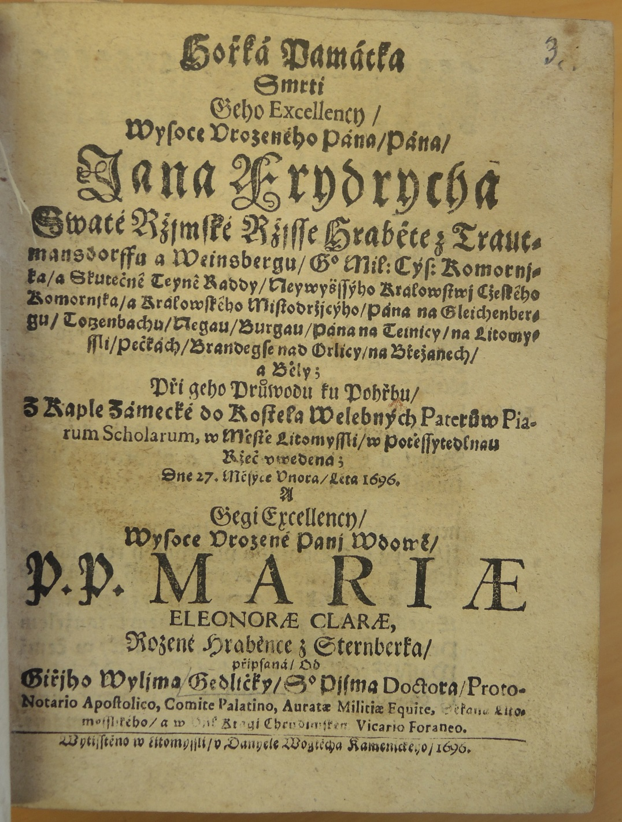
Daniel Vojtěch Kamenický

Slide 43
Litoměřice
1626-1629 – probošt Jan Sixt z Lerchenfelsu, podle jeho závěti přešla dílna na pražského arcibiskupa kardinála Arnošta Vojtěcha z Harrachu a stala se základem arcibiskupské tiskárny

Slide 44
Olomouc
Jiří Handl 1597/1612-1616
Získal tiskárnu Valentina Klína, která patřila rodině Olivetských a r. 1612 ji rozšířil tiskařským vybavením J. Milichthalera
Ve 20. letech 17. století jediná funkční živnost na Moravě
Ediční politika vycházela z katolického programu
Artikule
Jezuitské kancionály (např. Rozenplut)

Slide 49
Louka u Znojma
Klášterní tiskárna:
1595- cca 1612

Slide 50
Mikulov
Katolický tisk:
Kardinál Fr. Z Dietrichsteina přenesl do Mikulova bývalou tiskárnu premonstrátského kláštera v Louce u Znojma
Dílna působila při gymnáziu jako Piaristická tiskárna 1630-1639, 1640 ji koupil J. B. Werner a přestěhoval ji do Brna

Slide 51
Mikulov
Hebrejský tisk:
Tisk pro židovskou obec – krátkodobé působení brněnské tiskárny F.J. Neumanna z Brna – v působení jeho vdovy Anny Františky v letech 1765-1779, 1785
Podmínkou bylo otevření paralelní německo-česko-latinské tiskárny (1766)

Slide 54
Ivančice, Kralice
Tiskárna bratrská - 1562-1578 (Ivančice), 1579-1619 (Kralice), 1629-56 (Lešno)
Pod ochranou Pertolda z Lipé a jeho manželky Zuzany z Boskovic
Před etablováním tiskárny kontakty s ideově spřízněnými tiskaři – Kašpar Aorg, J. Günther, Mikuláš Klaudyán, P. Olivetský z O., Alexandr Oujezdský, Pavel Severin, a s tiskaři z německy mluvících zemí
Po roce 1547 přesun bratrských tisků z Čech na Moravu, ovšem zakázka na Šamotulský kancionál směřovala do Polska (1560-1)
Část vybavení koupena od Oujezdského, tiskárna zřízena na popud Jana Blahoslava v jeho sídle - Ivančicích

Slide 55
Ivančice, Kralice
Tiskárna bratrská
Tisky kvůli utajení neopatřovány úplnými impresy
Též používán papír bez filigránů
Tiskaři – Václav a Zachariáš Solín (Ivančice), Samuel Silvest a Václav Elam (Kralice)
1620/1621 byly Kralice přepadeny a vypleněny císařským vojskem, tiskárna byla r. 1622 ukryta v zámku v Náměšti nad Oslavou, 1629 převezena přes Přerov do Lešna
V Lešnu se nemusela skrývat, pod správou JAK byla přičleněna k bratrskému gymnáziu

Slide 56
Ivančice, Kralice
Tiskárna bratrská
V době moravského působení tiskárna pracovala jen pro vnitřní potřebu jednoty
Jediný text určený širšímu publiku – Vyznání víry svaté katolické všech tří stavů Království českého … pod obojí přijímajících (Kralice? 1608)
Průměrně tiskla 4 a v Polsku až 10 titulů ročně
Ivančice – 17 titulů
Kralice - 70 titulů
Lešno – 160 titulů

Slide 57
Ivančice, Kralice
Tiskárna bratrská
Jednotlivá vydání, i když nesou stejný název, se liší textově i typograficky
Vedle „velkých“ vydání bible a kancionálů bývala pořizována i cenově dostupnější vydání
Pro šlechtické mecenáše vznikaly „bibliofilské“ exempláře
O nákladu máme jen minimum zpráv, např. 1. díl Kralické šestidílky měl náklad 2000 exemplářů

Slide 58
Ivančice, Kralice
Tiskárna bratrská
Tiskárna disponovala patrně jen 1 lisem, písmo bylo odléváno zřejmě přímo v tiskárně
Ediční plán:
Hlavními díly bible a kancionály
Na dalším místě apologie, konfese, modlitební knihy, perikopy, postily, literatura liturgická, pastorační a vzdělávatelská

Slide 59
Ivančice, Kralice
Tiskárna bratrská
Bible:
Nový zákon (v Blahoslavově překladu z řečtiny; Ivančice 1564 a 1568, nová redakce Kralice 1593-1954, 1596 a 1601)
Šestidílná Bible česká (Kralice, 1. 1579, 2. 1580, 3. 1582, 4. 1587, 5. 1588, 6. 1593-4)
Žaltář Davida svatého (Kralice 1579 a 1581)
Jiřík Strejc Zábřežský: Žalmové aneb Zpěvové stavého Davida (Kralice 1587 a 1598)

Slide 60
Ivančice, Kralice
Tiskárna bratrská
Bible:
Jednodílní Bible česká (Kralice 1596 a 1598)
Biblí české díl šestý totiž Nový Zákon (Kralice 1601)
Rejstřík Písem svatých (Ivančice 1563, Kralice 1597)
Liturgické příručky:
Služba křtu svatého (Kralice 1580)

Slide 61
Ivančice, Kralice
Tiskárna bratrská
Literatura hymnologická:
Písně duchovní evangelitské (Ivančice 1562-64, po 1564?/69?, 1572, 1576, 1577?, Kralice 1579?, 1581, 1583, 1587, 1594, 1598, 1602, 1615 a 1618)
Micheil Weiße: Kirchengeseng, … (Ivančice 1566, Nürnberg 1580, Kralice 1606)
Písně pohřební (Kralice 1586 a 1615)
Rejstřík písní duchovních (Ivančice před 1579?, Kralice před 1599?)

Slide 62
Ivančice, Kralice
Tiskárna bratrská
Literatura hymnologická:
Obrana mírná a slušná kancionálu bratrského, … (Kralice? 1588)
Řeči Boží (Kralice 1592?, 1597, 1604 a 1616)
Rejstřík … Řečí Božích (Ivančice 1563, Kralice 1615)
Postily:
Ondřej Štefan: Výklad řečí Božích (Ivančice 1575)
Jan Kapito: Postila, tj. kázání, … (Kralice 1586)

Slide 63
Ivančice, Kralice
Tiskárna bratrská
Modlitební knihy:
Modlitby, kteréž v suché dny v shromáždění svatých říkány bývají (Kralice 1609)
Školní učebnice a domácí příručky: - Katechismus (Kralice po 1594?, 1604, před 1609 a 1615)
- Začátkové učení dítek křesťanských (=prvouka, Kralice 1613)
- Summa der christlichen Lehre … verdeutsch (Kralice 1619)

Slide 64
Ivančice, Kralice
Tiskárna bratrská
Konfese:
Počet z víry (Ivančice 1564, 1574 – čtyři odlišné verze – Kralice 1607, 1608)
Matouš Konečný: Pravda vítězící, … (Kralice 1614)
Vzdělávatelské a mravně-výchovné publikace:
Jan Blahoslav: Musica, tj. Knížka zpěvákům, náležité zprávy v sobě zavírající (Ivančice 1569)
Evangelia anebo Čtení svatá, kteráž slovou pašije (Ivančice 1571)
Naučení mládencům k službě … církvi se oddávajícícm (Kralice 1585 a 1609)

Slide 71
Ivančice, Kralice
Tiskárna bratrská
V Lešně se tiskárna otevřela vnějším zakázkám
Vydávala tisky latinské, polské, české a německé, určené exulantům a tajným nekatolíkům v Čechách a na Moravě a polskému publiku
Vyšlo zde cca 40 titulů děl JAK

Slide 72
Brno
V 1. des. 17. stol. – Polák Bartoloměj Albrecht Forman (1601-1611) – 25 titulů
V r. 1601, 1602 a 1603 se jedná o tisky zemských sněmů
Od roku 1607 se produkce rozšiřuje
Českých tisků 18, latinských 5, německé 3
2. Němec Kryštof Haugenhoffer (1614-1625) – 14 titulů
Tisky jen latinsky (7) a německy (7) , vydal 2 evangelické zemské sněmy (1618, 1619), velký podíl jezuitik
Před Brněm působil v Pasově a Jindřichově Hradci (1613), později v Mikulově (1628-1629) jako faktor

Slide 77
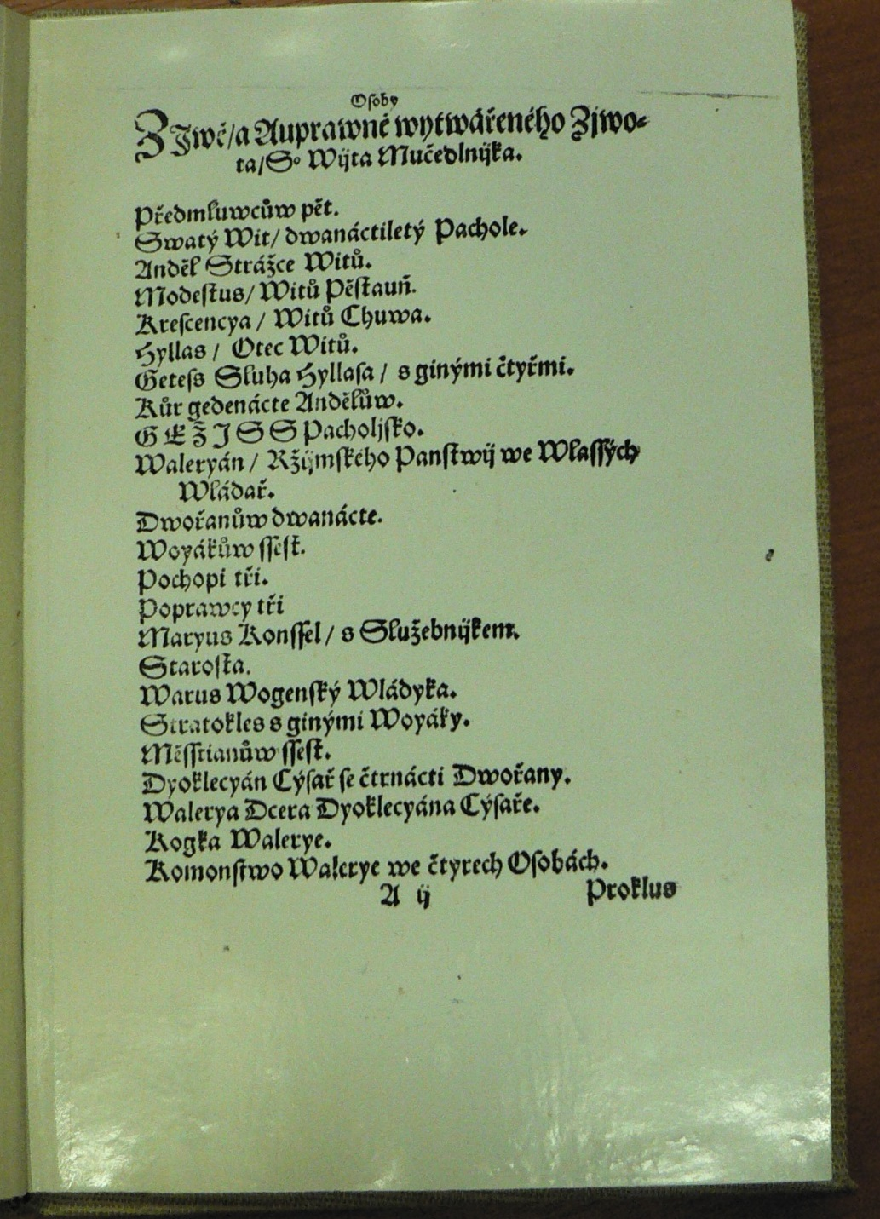

Slide 86
Brno
Jan Bernard Werner (1640-1645)
10 (11) titulů
Ve větší míře zemské sněmy vždy v české a německé variantě, v roce 1644 české a německé vydání patentů města Brna, 1645 zpráva o švédské fázi třicetileté války.
Werner koupil již nefungující tiskárnu mikulovských piaristů a přestěhoval ji do Brna
4. František Ignác Sinapi (1688/89-1702) a následovníci
Funguje v rukou dalších tiskařů až do roku 1854

Slide 90
Brno
Hebrejský knihtisk
1754-1802 – František Josef Neumann + pokračovatelé - 1816
Prolomil monopol sinapiovsko-svobodovské tiskárny

